Slide 1
六安市数字创意产业
“双招双引”项目介绍
Notes:
标题为特殊字体 造字工房尚黑（非商用）常规体，可自行下载安装使用或用微软雅黑替换。

Slide 2

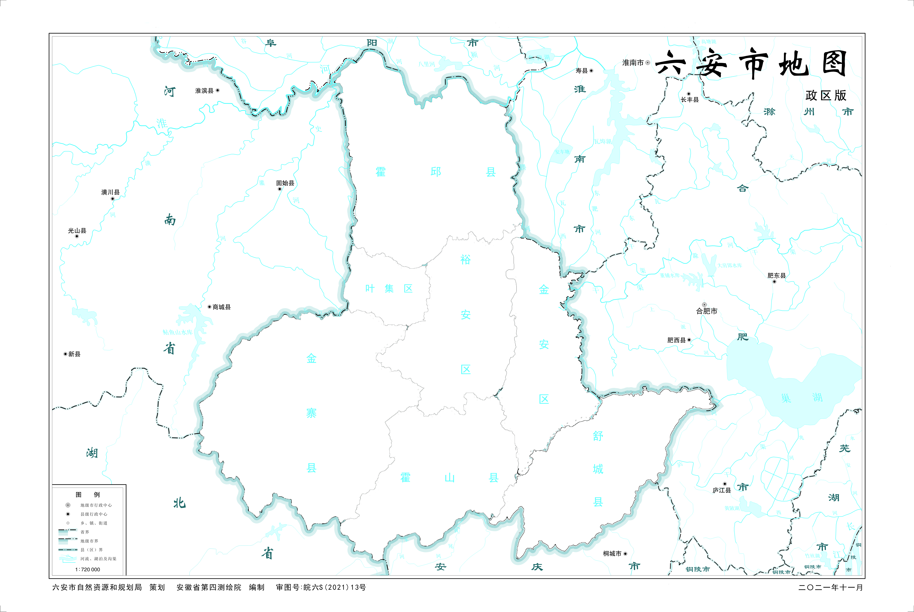
数字创意技术
设备制造
项
目
位
置
示
意
图
数字文化
创意活动
设计服务
数字文化创意
与融合服务

Slide 3
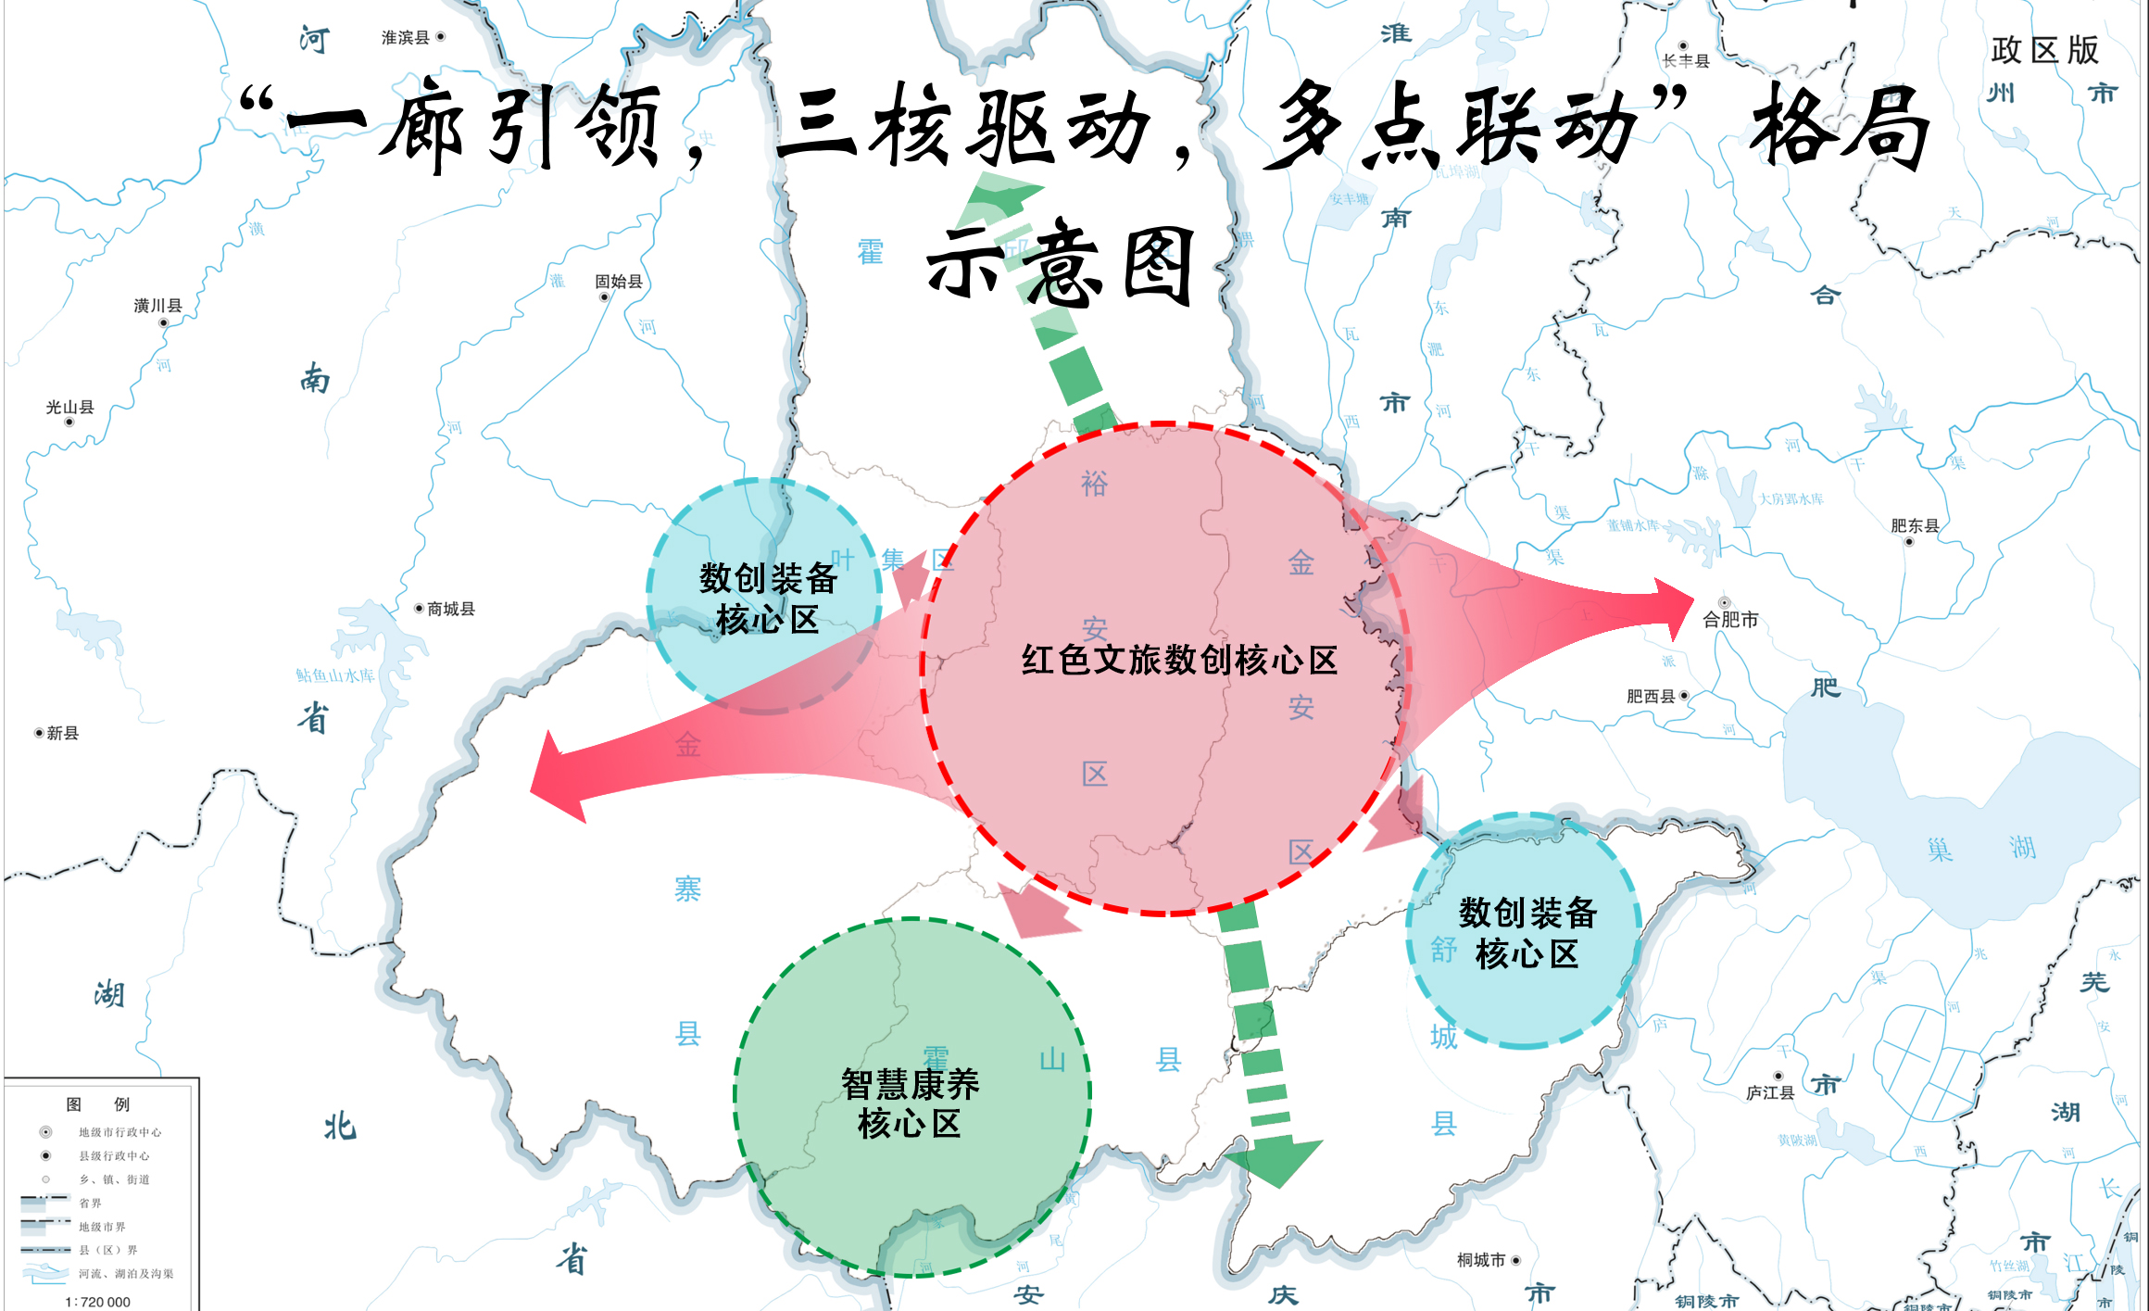
项
目
格
局
示
意
图

Slide 4
六安现有数字创意产业 | 数字创意设备制造 | 其他智能消费设备制造（暂无）
 |  | 专业音响设备制造 | 安徽省名泰电声科技有限公司
 |  | 广播电视节目制作及发射设备制造 | 金寨春兴精工有限公司
 | 数字文化创意活动 | 应用软件开发 | 安徽星辰智创信息科技有限公司
 |  |  | 安徽铭宇智能科技有限公司
 |  | 互联网其他信息服务 | 六安市新蓝海文化传媒有限公司
 |  | 数字出版（暂无）
 |  | 影视节目制作（暂无）
 |  | 文艺创作与表演 | 安徽鸿翔文化传播有限公司
 |  |  | 安徽未来文化传播有限公司
 |  |  | 舒城名人大世界文化传媒有限公司
 |  |  | 金寨县策源地旅游文化创意有限公司
 |  | 电影放映 | 六安市东影时代影城有限公司
 |  |  | 霍邱云端影业有限公司
 | 设计服务 | 工业设计服务 | 安徽轻运达轻量化汽车厢体制造有限公司
 |  |  | 安徽省武狄智能家居科技有限公司
 |  |  | 安徽省名泰电声科技有限公司
 |  |  | 金寨春兴精工有限公司
 |  | 专业设计服务 | 安徽九绿生态建设有限公司
 |  | 规划设计管理 | 六安市规划设计研究院有限公司
 | 数字创意与融合服务 | 电子出版物出版
 |  | 图书馆 | 安徽皖新智图文化产业发展有限公司
 |  | 旅行社及相关服务 | 安徽省飞燕国际旅行社有限公司
 |  |  | 安徽皖旅旅游有限公司
 |  |  | 霍山豫皖生态旅游开发有限公司
 |  | 旅游会展服务 | 舒城县万佛山旅游开发有限公司
 |  |  | 安徽天瑞旅游发展有限公司
 |  |  | 安徽华宸文化旅游发展有限公司
 |  | 互联网广告服务 | 舒城开元广告传媒有限责任公司
 |  |  | 六安市新蓝海文化传媒有限公司

Slide 5
数字创意产业规划 | 大类 | 小类 | 已有 | 规划建设
 | 数字创意 设备制造 | 其他智能消费设备制造（新增） | 安徽省武狄智能家居科技 有限公司 | 舒城数字装备示范区
 |  |  | 安徽精卓光显科技 有限责任公司（该企业未在规上企业名单）
 |  |  | 安徽胜利精密制造科技 有限公司（该企业未在规上企业名单）
 |  | 专业音响设备制造 | 安徽省名泰电声科技 有限公司 | 金寨数字装备示范区
 |  | 广播电视节目制作 及发射设备制造 | 金寨春兴精工有限公司

Slide 6
数字创意产业规划 | 大类 | 小类 | 已有 | 规划建设
 | 数字文化 创意活动 | 应用软件开发 | 安徽星辰智创信息科技有限公司 | 六安特色电商产业园
 |  |  | 安徽铭宇智能科技有限公司
 |  | 互联网其他信息服务 | 金寨视窗文化有限公司（该企业未在规上企业名单） | 六安新媒体创意产业基地
 |  |  | 三只羊网络有限公司（该企业未在规上企业名单）
 |  |  | 潘姥姥网络科技有限公司（该企业未在规上企业名单）
 |  |  | 六安市新蓝海文化传媒有限公司
 |  | 数字出版（新增） | 安徽中欣印务包装有限公司 | 六安数字印刷产业聚集区
 |  | 影视节目制作（新增） | / | 数字电影《风雪大别山》
 |  | 文艺创作与表演 | 安徽鸿翔文化传播有限公司 | 抹茶小镇茶绎项目
 |  |  | 安徽未来文化传播有限公司
 |  |  | 舒城名人大世界文化传媒有限公司 | 红色沉浸式演出 （千里跃进大别山）
 |  |  | 金寨县策源地旅游文化创意有限公司
 |  | 电影放映 | 六安市东影时代影城有限公司 | （优化区域荧幕配置）
 |  |  | 霍邱云端影业有限公司
 |  | 其他数字内容服务（新增） | / | 皋城往事：六安非遗文化产业园

Slide 7
数字创意产业规划 | 大类 | 小类 | 已有 | 规划
 | 设计服务 | 工业设计服务 | 安徽中至信家居有限公司 | 六安中部智能家居产业园
 |  |  | 六安市科凡智造家居用品有限公司
 |  |  | 华东（叶集)林木互联网大数据产业园
 |  |  | 安徽索伊集团 | 六安智能家电产业园
 |  |  | 安徽省名泰电声科技有限公司 | 金寨数字装备示范区
 |  |  | 金寨春兴精工有限公司
 |  | 专业设计服务 | 安徽九绿生态建设有限公司 | 中国婚尚文旅创意产业集聚区
 |  | 规划设计管理 | 六安市规划设计研究院有限公司

Slide 8
数字创意产业规划 | 大类 | 小类 | 已有 | 规划建设
 | 数字创意 与融合服务 | 电子出版物出版（新增） | / | 六安数字出版产业聚集区
 |  | 图书馆 | 安徽皖新智图文化产业发展有限公司
 |  | 旅行社及相关服务 | 安徽省飞燕国际旅行社有限公司 | 皖西地学数字创意公园 大别山数字文旅服务中心 创意1966梦工厂 抹茶小镇茶绎项目 六安数字健康产业示范区 霍邱县工业旅游集聚区 六安元宇宙体验中心 状元镇数字文旅项目 霍山县三线工业遗产数字化保护与开发 大别山文学公园
 |  |  | 安徽皖旅旅游有限公司
 |  |  | 霍山豫皖生态旅游开发有限公司
 |  | 旅游会展服务 | 舒城县万佛山旅游开发有限公司
 |  |  | 安徽天瑞旅游发展有限公司
 |  |  | 金寨县策源地旅游文化创意有限公司
 |  |  | 安徽华宸文化旅游发展有限公司
 |  | 互联网广告服务 | 舒城开元广告传媒有限责任公司 | 六安特色电商产业园
 |  |  | 六安市新蓝海文化传媒有限公司

Slide 9
规划项目 | 已有项目
大别山数字文旅服务中心 | 金寨县文旅产业基金项目
 | 六安市霍山县通达航空项目
 | 金寨县大别山低空飞行营地
 | 金寨县华强文创街区项目
 | 果子园乡2022年大别山航空飞行营地旅游产业配套设施工程
皖西地学数字创意公园 | 大别山集装箱小镇项目
中国婚尚文旅创意产业集聚区 | 东方蝶恋园项目
六安特色电商产业园 | 六安惠泰数字物流产业园项目
红色沉浸式演出 | 金寨县省级革命老区红色文化保护和旅游产业专项资金项目
 | 金寨县革命老区文物保护利用项目
大别山文学公园 | 大雁湖文旅休闲综合体项目
 | 未名湖人民公园文化提升项目
中国婚尚文旅创意产业集聚区 | 中国丁集婚纱特色小镇
霍邱县工业旅游集聚区 | 霍邱县金日晟铁矿文博园
皋城往事：六安非遗文化产业园 | 皋陶文创园

Slide 10
规划项目 | 已有项目
舒城数字装备示范区 | 武狄电竞椅生产投资项目
 | 恒茂高科电子显示器件制造项目
金寨数字装备示范区 | 合威电子扬声器生产项目
抹茶小镇茶绎项目 | 抹茶小镇
 | 茶旅融合项目
 | 花石乡茶旅融合项目
 | 张冲乡竹茶基地建设工程项目
六安数字健康产业示范区 | 安徽紫荆花养老服务股份有限公司紫孝泉温泉度假 休闲项目
 | 祥云寨田园康养综合体项目
 | 梦幻南山旅游康养项目
 | 中草源红色中医中药研学基地
 | 西庄药旅融合灵芝基地及配套项目
六安新媒体创意产业基地 | 赤壁路5G短视频文创园
霍山县三线工业遗产数字化保护与开发 | “三家村”文化旅游度假区项目
 | 仙人冲农创特色小镇

Slide 11
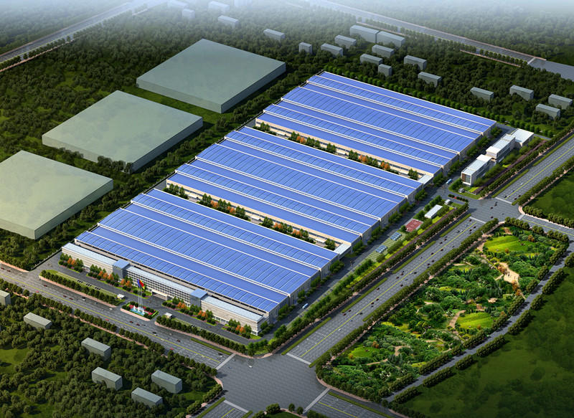
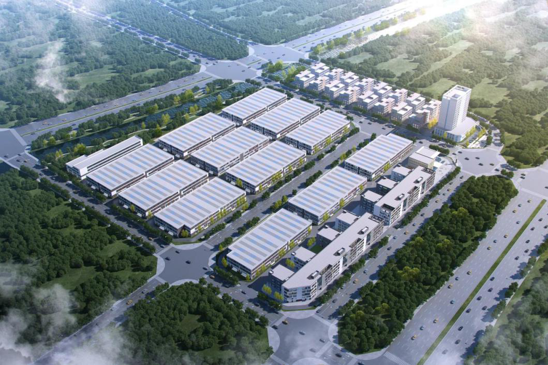
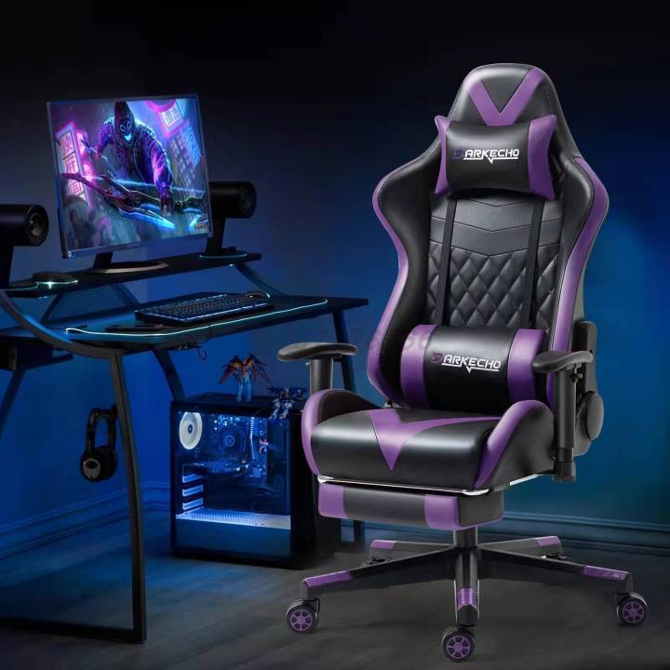
1.六安视谷（舒城数字装备示范区）
COMPANY & PROJECT
本项目旨在舒城县建设六安数字装备示范区，借助现有的光电显示产业集群、智能制造装备产业集群建设成六安数字装备产业园。通过对产业链的横向拓宽和纵向挖深，成为合肥打造“全球显示之都”、环合肥都市圈新型显示产业生态圈的重要一极；长三角电子竞技装备的研发生产中心。
光电显示
电子竞技装备
5G+智慧应用
地址:安徽省六安市舒城县

Slide 12
1.1项目可行性分析
中国商用大屏市场从2017年进入快速成长期，2018年市场规模达到了745亿元，同比增长32%，
2019年超过900亿元。2020年市场受到疫情短暂的负面影响，2021年市场规模预计超过1000亿元。视听产业中，屏显技术发展快、变化大，无论是小尺寸的手机、计算机、车载显示屏，还是大尺寸的电视显示屏、商业显示屏，更新迭代可谓日新月异。随着人们视觉体验需求的升级，大尺寸、超高清、低成本的发展趋势促使LED屏不断向小间距甚至微间距进发。
数据来源《2021-2027年中国显示器行业市场全景分析及发展趋势研究报告 》智研咨询
光显市场
区位优势
产业基础
人力资源
电子设备
屏幕制造
5G时代
长三角地区
市场广阔，产业辐射范围大
区域已有精卓光显优势企业，龙头效益显著
劳动密集型产业
舒城劳动力资源匹配，处于优势区间
Features
Location
Basis
workforce
Notes:
内容页
4项目；

Slide 13


1.2龙头示范企业
六安
精卓光显
COMPANY & PROJECT
优势竞争力
精卓光显
知识产权超1000项，开展研发项目近30项，科技成果转化近100项。入围2021年度安徽省R&D经费支出“双百强”规上企业奖励名单，六安市R&D经费支出“十佳”企业名单榜首，并获得国家高新技术企业认定。
power
Notes:
内容页 - 首介绍页
1插图；

Slide 14
1.3项目计划
分期建设规划
计划分期建设包括光显智能制造基地、办公及研发区域、展示区区域、高端人才生活区域在内的全产业链智能制造科技园区。区内将涵盖光显智能制造、智能物流、智能显示、智慧家庭四大业务板块。未来，区内将分批建设机器人制造中心、研究中心和应用示范中心等项目。
功能分区
配套建设“掌上园区”
规划总面积500亩。分为重点拓展区和建设发展区，其中建设发展区300亩，重点拓展区200亩。主要发展以新一代光显信息技术为核心的高端光显电子信息产业，以机器人、数字装备为代表的智能制造产业，以复合、特种、电子光显制造为重点的产业。
建设”掌上园区“系统，以云计算、移动互联网、物联网、智能终端为主体，推进园区“城市大脑”建设。利用新技术对传统基础设施进行智能化改造。布局建设基于 IPv6 的下一代互联网，加快推进新型基础设施建设。

Slide 15
1.4产业定位
核心零部件
智能制造装备
运营渠道
传感器
虚拟现实设备
设备运营商
硬件材料
数字技术制播设备
设备终端销售渠道
芯片
人机交互设备
控制器
增强现实设备
文化场馆数字装备
游戏装备
Notes:
内容页
5项目；

Slide 16
1.5招商对象（重点招商：液晶面板制造企业）
重点方向
重点展会
省内重点企业
国内重点企业
国内重点企业
国际重点企业
液晶面板
广播电视节目制作设备
中国国际广播电视信息网络展览会
北京国际广播电影电视展览会
世界超高清视频产业发展大会
深圳大屏智能交互技术展览会
合肥京东方视讯科技有限公司
安徽金龙浩光电科技有限公司
蚌埠国显科技有限公司
中传数广（合肥）公司
友达光电股份有限公司
京东方（BOE)
中电集团
歌尔声学股份有限公司
成都索贝数码科技股份有限公司
深圳市德普特光电显示技术有限公司
深圳市艾比森光电股份有限公司
班度科技（深圳）有限公司
三星（Samsung）
京东方（BOE）
LG数码（LGD）
索尼(Sony)
法国汤姆逊(Thomson)
美国UT斯达康
美国博通（Broadcom）
比利时巴可（Barco）
Notes:
内容页
5项目；

Slide 17
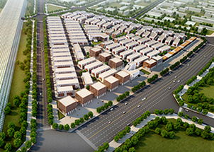
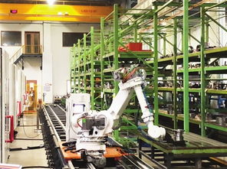
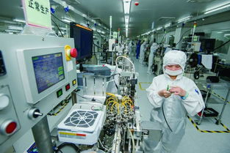
2.金寨数字装备示范区
COMPANY & PROJECT
依托金寨县现代产业园，吸纳各类数字创意技术设备制造企业，打造智能化数字产品研发、制造、销售和服务的大型产业示范园区，全力打造金寨地标式数字创意产业园区。
数字创意设备
智能设备研发
地址:安徽省六安市金寨现代产业园区
数字装备示范区

Slide 18
2.1项目可行性分析
数字产业化，即信息产业，具体业态包括电子信息制造业、电信业、软件和信息技术服务业、互联网行业等。
近年来，我国数字产业化总体实现稳步增长。数据显示，2020年，数字产业化增加值规模达7.5万亿元，
占GDP比重7.3%，名义增长5.3%。中商产业研究院预测，2022年我国数字产业化规模将达9.3万亿元。
数据来源《中国数字经济发展白皮书（2021）》中国信通院
数字装备
区位优势
产业基础
人力资源
数字装备制造
影像设备
产业链综合体
长三角地区
市场广阔，产业辐射范围大
区域产业基础优异
产业链完善
劳动密集型产业
舒城劳动力资源匹配，处于优势区间
Features
Location
Basis
workforce
Notes:
内容页
4项目；

Slide 19
2.2核心竞争力
六安
金寨现代产业园区
COMPANY & PROJECT
优势竞争力
power
金寨现代产业园区力图打造产城一体、环境优美、宜居宜业、功能齐全、全国独特的现代化新城示范区。目前已入驻企业300余家，其中：安徽省名泰电声科技有限公司、安徽星辰智创信息科技有限公司、金寨春精工有限公司等多家软件开发、音响设备制造、广告播电视制作及发射设备制造企业，完整的上、中、下游数字产业链及综合体。
在目前园区基础上，进一步延申产业链体系，打造与数字经济相关设备挂钩的现代产业园区
Notes:
内容页 - 首介绍页
1插图；

Slide 20
2.3项目计划
配套建设“数字装备云端联动系统”
功能分区
规划面积300亩。与中国科学技术大学、合肥工业大学签署共建协议，联合本地的皖西学院，共同筹建数字装备云端联动系统。
规划总面积800亩。分为重点拓展区和建设发展区，其中建设发展区400亩，重点拓展区400亩。主要发展以新一代光数字装备技术为核心的高端数字装备产业，以机器人、数字装备为代表的智能制造产业。
数字装备产业研究院
规划面积200亩。与中国科学技术大学、合肥工业大学签署共建协议，联合本地的皖西学院，共同筹建数字装备产业研究院，利用中国科技大学和合肥工业大学的师资力量和技术力量，打造技术——人才——科研——市场一体化产业链条。
规划面积100亩。与科大讯飞签署共建协议，承接科大讯飞部分业务，对接中西部省份，打造中国六安声谷，主要发展无线传输、广播等多种声音设备的研发和制造业务。其中重点对两家企业进行产业升级，从传统装备制造升级到数字设备制造。
六安声谷

Slide 21
2.4产业定位
核心零部件
智能制造装备
运营渠道
传感器
广播电视信号收发设备制造
广播电视运营商
液晶面板
音响设备制造
设备终端销售渠道
芯片
广播电视制作设备制造
控制器
电视机制造
数字电影设备制造
Notes:
内容页
5项目；

Slide 22
2.5招商对象（重点招商：广播电视节目装备制造企业）
重点方向
重点展会
省内重点企业
国内重点企业
国内重点企业
国际重点企业
数字装备制造
影像设备制造
创意产品
数字设计
中国国际广播电视信息网络展览会
世界超高清视频产业发展大会
深圳大屏智能交互技术展览会
上海国际显示器制造设备及技术展览会
中传数广（合肥）公司
安徽国广传媒
安徽重瞳影业
铜陵文汇津川文化传媒
歌尔声学
索贝数码
深圳市德普光电显示
四川汇源科技
深圳市同洲电子
索尼(Sony)
法国汤姆逊(Thomson)
美国UT斯达康
美国博通（Broadcom）
比利时巴可（Barco）
Notes:
内容页
5项目；

Slide 23
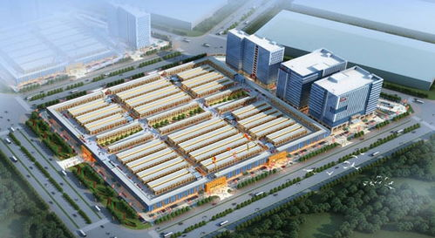
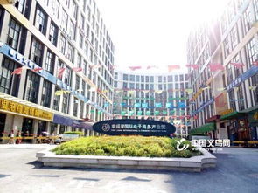
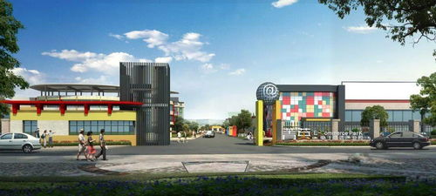
3.六安特色电商产业园
COMPANY & PROJECT
六安特色电商产业园通过整合资源，利用信息化手段实现园区运营、物流交通、电商企业，重点推动六安特色农副产品电商产业发展，通过农副产品集中化电商运营打造六安特色农副产品IP。通过政策推动、项目拉动、旅游带动，推动六安特色电商产业园区转型升级为安徽省级特色电商综合试验区。
特色电商
农副产品线上博览
电商综合试验区
地址:安徽省六安市经开区

Slide 24
3.1项目可行性分析
2011-2020年间，我国电子商务交易额持续增长，2020年，全国电子商务交易额达37.21万亿元人民币，同比增长4.5%。其中，商品类电商交易额27.95万亿元，服务业电商交易额8.08万亿元，合约类电商交易额1.18万亿元。
数据来源《2022年中国互联网电商行业发展现状及市场规模分析 》
特色电商
区位优势
产业基础
人力资源
乡村振兴
农副产品品牌化
增加附加值
长三角地区
市场广阔，产业辐射范围大
六安瓜片
皖西大白鹅
特色农副产品
劳动密集型产业
舒城劳动力资源匹配，处于优势区间
Features
Location
Basis
workforce
Notes:
内容页
4项目；

Slide 25
3.2核心竞争力
六安特色农副产品
六安
COMPANY & PROJECT
优势竞争力
六安瓜片简称瓜片、片茶，是中华传统历史名茶，也是中国十大名茶之一，其产自安徽省六安市大别山一带，在唐代被称为“庐州六安茶”；在明代被称为“六安瓜片”，为上品、极品茶；清为朝廷贡茶。
皖西白鹅原产于安徽省六安市大别山区，该品种是经过长期人工选育和自然驯化而形成的优良地方品种 ，适应性强、觅食力强、耐寒耐热、耐粗饲、合群性强。早期生长速长快，肉质细嫩鲜美，特别是羽绒产量高、且绒品质优。
六安特色农副产品资源众多，质量优良，市场潜力大。
power
Notes:
内容页 - 首介绍页
1插图；

Slide 26
3.3案例分析
六安茶市近年发展相对滞缓，尤其是相较于电商和直播带货的蓬勃之势，茶市就显得发展动能不足。电商、直播等销售渠道的丰富，削弱了茶商作为中间商的渠道和信息优势，缺乏与新渠道、新模式接轨。
现代通讯、物流发达，外地客商无需再像以前一样千里迢迢地赶来市场，凭借网络、电话、物流等就能完成交易
时代发展带来的信息和渠道的变化，过去茶叶产区对销售渠道依赖程度高，而现在超市和茶叶专卖店不断涌现，电商和直播带货更是蓬勃发展，交易方式也逐渐从线下转到线上，

Slide 27
3.4项目计划
农副产品线上博览
农副产品线上展览是一种新的商业形态和应用模式，计划参展地域性农副产品100余类，在抖音、快手、b站等平台通过24h不间断展览，设有1个月+延伸1年的展示时间，携手腾讯、新浪、搜狐等多媒体平台进行展商报道；以及通过百度、搜狗、360搜索、头条等多个搜索引擎营销参展产品。
园区一期规划用地约100亩，规划10幢建筑，包括6幢电子商务产业楼，3幢服务型公寓，1幢数据中心。计划引入电商产业链各环节主体，构建电子商务发展的初级生态链。
建筑规划
地域性产品IP
打造特色农副产品品牌,，利用六安瓜片、皖西大白鹅等形象创作六安地域性产品IP形象，主要合作对象包括合肥光之羽文化传播公司、合肥乐堂动漫信息技术有限公司等，在B站、微博、抖音、快手等平台进行传播，提升六安特色农副产品知名度，扩大城市影响力，塑造城市形象，增加品牌附加值。

Slide 28
3.5园区区域规划
1、物业服务中心
提供整个项目的卫生清洁、监控安保和消防服务、水电暖供应维护维修等
;2、网络服务中心
提供网络安装(光线入户）及故障维修等
3、会议培训中心
提供容纳200人的培训室作为大中规模的会议用场及容纳50-80人的小型会议室;
4、商务洽谈中心
提供商务洽谈室、洽谈指导等服务
5、图文制作中心
为网商提供高品质优价格的专业摄影指导和服务以及名片、彩页印刷设计等服务
6、休闲互动中心
休闲咖啡厅、聚会活动、自媒体群、创业企业网站等
7、分装中心
打造出一批从事茶叶包装、制罐、制杯的企业，茶叶的产业链不断延伸
8、产品展示中心
为品牌供销商和创意网商特色产品提供一个展示平台，推介宣传及后期资源对接服务
9、物流仓储配送中心
为入驻的网商及供应商提供优质高效的物流配送，自建仓储区，提供货物存放发送等服务
10、综合咨询受理中心
为入驻企业提供市场咨询、前台接待、业务咨询、法律、会计等综合性服务
1
2
3
物业服务中心
网络服务中心
会议培训中心
4
5
6
7
商务恰谈中心
图文制作中心
休闲互动中心
分装中心
8
9
10
产品展示中心
物流仓储中心
综合咨询受理中心

Slide 29
3.6招商对象（重点招商：移动新媒体，电商企业，物流企业）
重点方向
重点展会
省内重点企业
国内重点企业
国内重点企业
国际重点企业
移动新媒体
网络电视
电商运营
仓储物流
中国广州国际网络直播与短视频展览会
北京国际数字及网络视频展览会
新华传媒
淘屏新媒体
新媒体集团
艾特佳新媒体科技
安徽讯呼信息科技
海豚新媒体
广电数字传媒
有线电视宽带网
广电信息网络股份
字节跳动
喜马拉雅FM
哔哩哔哩
四开花园
腾讯视频
优酷、爱奇艺
中国网络电视台
汤博乐（Tumblr）
社交网站（Reddit）
照片墙（Instagram）
问答SNS网站（Quora）
色拉布(Snapchat)
脸书（Facebook）
推特（Twitter）
Notes:
内容页
5项目；

Slide 30
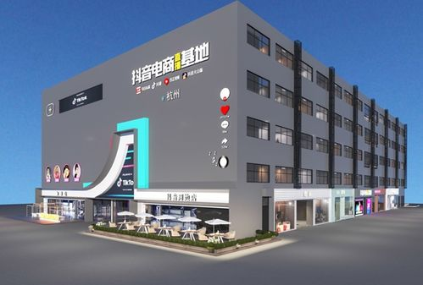
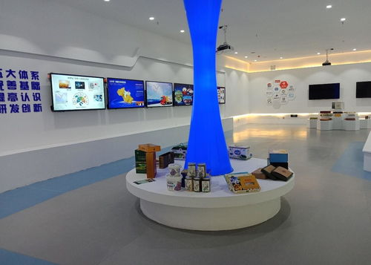
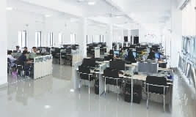
4.六安新媒体创意产业基地
COMPANY & PROJECT
新媒体创意产业基地是以头部主播为核心，集平台、主播、供应链、供应链金融、企业品牌、快递物流、大数据运营、孵化培训等为一体的专业直播电商基地。
孵化培训
大数据运营
地址:安徽省六安市金安区（裕安区）
电商直播

Slide 31
4.1项目可行性分析
截至2020年12月，中国网络直播用户规模达6.17亿，占网民整体的62.4%;
其中，电商直播用户规模达3.88亿，占网民整体的39.2%。
预计到2022年中国电商直播市场规模进一步上升至15073亿元，直播电商市场规模整体放大。
数据来源《2021-2025年直播电商行业市场调研报告》中研普华研究咨询报告
直播电商
区位优势
行业基础
人才资源
直播电商生态繁荣
直播场景丰富多样
用户渗透率高
长三角地区
市场广阔，产业辐射范围大
六安市已有多个电商相关产业园，行业基础较为扎实
千万级网红博主5位百万级网红博主6位
人才资源丰富，行业优势大
Features
Location
Basis
workforce
Notes:
内容页
4项目；

Slide 32
4.2核心竞争力
六安
网红资源丰富
COMPANY & PROJECT
优势竞争力
近年来六安市短视频创作行业发展迅速，仅在抖音平台，六安市便拥有千万级的网红博主五位，分别是疯狂的小杨哥、潘姥姥、这是TA的故事、刀小刀sama、王大毛呀；百万级网红博主 6位，分别是陈小鸭、陈老师、乡味妈妈、小郑娴、六安特警、六安广播电视报。这些都为六安新媒体创意产业基地提供了直播电商人才基础。
power
Notes:
内容页 - 首介绍页
1插图；

Slide 33
4.3项目计划
网红潮品博客大街
占地约4000平方米。由生活家居，鞋帽，服饰，母婴用品，小商品，家居家纺等品类组成。拥有多种主题的空间装修风格，为广大网红主播及相关服务机构提供最佳的直播场所，致力于打造国内最具网红文化的个性直播空间。
六安优创选品区
占地4000平方米。由特色农副产品选品区,大别山文创产品，跨境商品直播生活馆，多功能直播大厅组成。推广六安名优产品，打造场景化大别山红色文创产品直播新业态。吸引六安及省内区域农/特产品企业或品牌商家入驻，以六安瓜片、霍山石斛、皖西大白鹅为核心抓手，放大优势品类。围绕新鲜度和营养度两个维度，打造六安产品“3+N”的品类格局。产品战略是要”让全国人民喝上六安的好茶叶“
网红达人学院
占地6000平方米 ，将会引进六安本地PGC公司，MCN机构、 快手，抖音，淘宝，腾讯等官方、关联服务商、主播网红及团队的入驻。吸引省内知名网红培训机构、品宣策划公司等服务机构进驻；幵筹建网红达人学院，邀请安徽卫视、淘宝直播等专业团队进行孵化指导，为直播电商行业提供最权威的技术服务，打造专属网红。

Slide 34
4.4招商对象（重点招商：移动新媒体企业）
重点方向
重点展会
省内重点企业
国内重点企业
国内重点企业
国际重点企业
移动新媒体
网络电视
中国广州国际网络直播与短视频展览会
北京国际数字及网络视频展览会
新华传媒股份有限公司
淘屏新媒体有限公司
新媒体集团有限公司
艾特佳新媒体科技有限公司
安徽讯呼信息科技有限公司
字节跳动科技有限公司
喜马拉雅FM科技有限公司
哔哩哔哩
腾讯视频
爱奇艺
中国网络电视台
汤博乐（Tumblr）
社交网站（Reddit）
照片墙（Instagram）
问答SNS网站（Quora）
色拉布(Snapchat)
脸书（Facebook）
推特（Twitter）
Notes:
内容页
5项目；

Slide 35
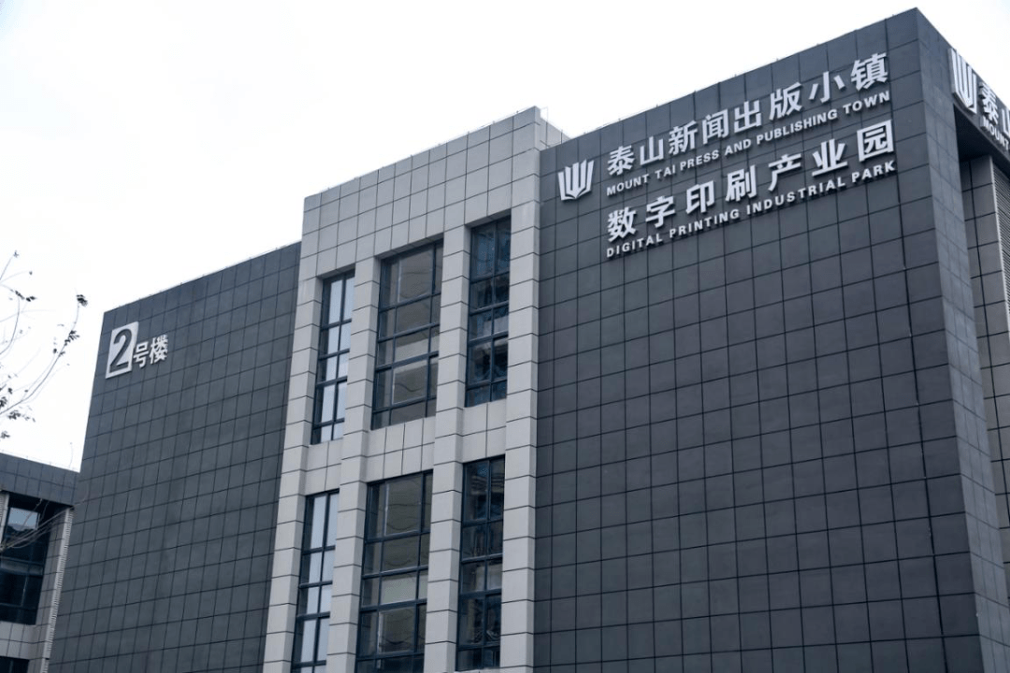
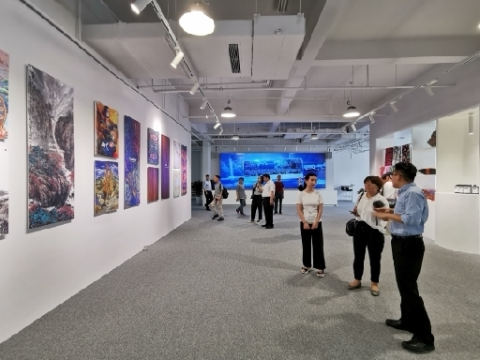
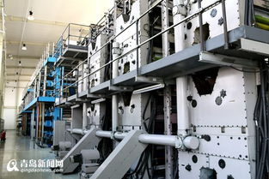
5.六安数字印刷产业聚集区
COMPANY & PROJECT
旨在利用互联网来实现企业自身构建网络营销、信息化的管理和运营；利用先进的网络技术和独特的设计软件，架构含创意、设计、数字印刷、产品开发、个性装订、包装设计制作等多方面交流合作的网络平台，让数字印刷和电子商务有效结合，引领印刷行业走向新台阶。
数字印刷
数字刊物出版
数字出版聚集区
地址:安徽省六安市舒城县

Slide 36
5.1项目可行性分析
2020年，我国数字出版产业面对突发疫情，逆势上扬，保持了良好的发展势头。全年产业收入超过万亿元，达到11781.67亿元，比上年增加19.23%。
数据来源《2020-2021中国数字出版产业年度报告》
数字出版
区位优势
产业基础
人力资源
数字出版产业兴盛
行业风口
国家政策支持
长三角地区
市场广阔，产业辐射范围大
区域已有龙头企业，如安徽中欣印务包装有限公司，且企业驻址较为集中
劳动密集型产业
舒城劳动力资源匹配，处于优势区间
Features
Location
Basis
workforce
Notes:
内容页
4项目；

Slide 37
5. 2龙头示范企业
安徽中欣印务包装
有限公司
六安
COMPANY & PROJECT
优势竞争力
power
总占地4万平方米, 现有总资产5千多万元, 员工人数达到220人, 印刷设备包括海德堡、曼罗兰、秋山等。由于生产经营成绩显著, 个人表率作用突出, 这家公司的法人代表钟彬被全国妇联授予“全国三八红旗手”称号, 六安市委、市政府授予其“优秀女企业家”称号。
Notes:
内容页 - 首介绍页
1插图；

Slide 38
5. 3项目计划
规划面积500亩，重点打造包括生产加工中心、科研设计中心、物流配送中心、管理服务中心等产业园四大功能中心。园区产业定位以“新产品、新技术、新方向”为原则，产业发展重点为印刷包装制品、印刷包装材料、印刷包装机械三大领域。架构含创意、设计、数字印刷、产品开发、个性装订、包装设计制作等多方面交流合作的产业园区，将数字印刷和电子商务有效结合。
采用“以销定产，一本起印”的定制化生产模式，引入国际最先进的绿色印刷工艺，拥有多项世界先进设备，研发具有自主知识产权的信息系统，打造从图书印刷到物流全流程自动化、智能化的生产线。后期，项目将专为长三角地区提供婚纱照、个人相册影集等个性化定制文化服务，实现服务前端一键下单，通过影像生产管理系统分配订单机台，轻松快捷生产。预计全部建成运营后，年产图书印刷、高档包装产品将达4500万套，实现销售收入3.5亿元。

Slide 39
5. 4招商对象
重点方向
重点展会
省内重点企业
国内重点企业
国内重点企业
国际重点企业
乐星网络科技有限公司
安徽新华发行集团
数字印刷，包装
上海国际印刷技术展览会
华南国际数字印刷技术展览会
江苏凤凰集团
深圳汉弘数字印刷集团股份有限公司
青岛朗印数字印刷有限公司
Indigo，
澜达(Landa)，
海科(Highcon),
视高迪(Scodix) ）
Notes:
内容页
5项目；

Slide 40
6.红色互动电影
项目地点
安徽省六安市金寨县，霍山县，裕安区，舒城县
COMPANY & PROJECT
招募相关影视创作单位赴六安拍摄
目标产出一部九十分钟左右的线上互动电影
登陆爱奇艺，腾讯视频，哔哩哔哩弹幕视频网站等长视频，中视频网站及网络院线
互动电影
将互动短视频结合电影制作
增加观影过程中的交互感
加深观影沉浸式体验
文化向度
丰富红色文化内涵
宣传老区精神
创新艺术表现形式
Notes:
内容页
1栏文字段；
3项目；

Slide 41
6.1红色文化方向
1、 小切口讲述：片名《红日》。革命浪漫主义方向。
涉及《红日报》和《红日》新剧团，可二者兼有，亦可择取其一。从宣传和文化的角度讲述革命题材，以文写武，别开生面。（背景资料：皖西北特委等党组织先后创办了《红旗报》、《火花》半月刊、《红旗》三日刊、《苏维埃》周报等。1932年2月在金寨南溪出版的《红日报》，为日刊，报头“红日”二字套红，共设四版，影响甚大。皖西苏区红军文化团主要有宣传队、俱乐部和新剧团。从1930年春到1932年秋，皖西苏区的六安、霍山、霍邱等地苏维埃政府都建立了新剧团。影响较大的有红日剧团、金家寨剧团等。皖西苏区红军文化的主要艺术形式有，歌谣、戏剧、绘画等。）
2、 写一个村子或一个普通家庭、普通人的革命。（故事考虑：救了一个敌人，如何处置敌人；B如何以很小的力量获取胜利。）
3、 选取一个重大英雄人物，撷取其一个较小的侧面展开故事，以人物和情感取胜，避免过多战争场面。（此种方式的好处在于：1、减少战争场面拍摄和特效过多的费用支出；2、小侧面讲述，别开生面）
Notes:
内容页
1栏文字段；
3项目；

Slide 42
6.2扶贫方向
1、 从大眼睛女孩苏明娟的角度，写一个贫困生在众人帮助下成长起来以后反哺家乡的故事。（结合六安茶、红色文化资源，从文化、科技、卫生、教育的角度扶贫。）
2、 乡村脱贫能人的角度。（一个不受众人理解的青年，如何脱贫并带领大家致富的故事）
3、 文化角度扶贫。（六安有丰富的地方文化，比如皖西庐剧、民歌、舞蹈、曲艺、剪纸等。由此切口来做扶贫）
（注：扶贫是个需要集合很多部门人员参与的工作，从任何一个角度来写作，都会涉及很多其他角色。此中三个方向，仅为主视角。）
Notes:
内容页
1栏文字段；
3项目；

Slide 43
6.3红色与扶贫相结合
写一个即将解散的民间艺术团，如何在一个新人的带领下，通过看起来不靠谱的方式，以先进的理念，结合六安的红色文化、地方资源特色，排演新作品，最终获得艺术与口碑双丰收，同时保住了艺术团。
Notes:
内容页
1栏文字段；
3项目；

Slide 44
6.4招商对象
重点方向
重点展会
省内重点企业
国内重点企业
影视创投公司
上海国际艺术影像文化展览会
北京国际广播电影电视展览会
平遥国际电影展
安徽五星东方影视投资有限公司
安徽电影集团
安徽凿壁偷光文化传播集团有限公司
安徽信达天下影视传媒有限公司
合肥声动文化传媒有限公司
国家中影数字制作基地
光线传媒股份有限公司
上海观达影视文化有限公司
芒果影视文化有限公司
北京广电影视传媒有限公司
华文映像影视传媒有限公司
Notes:
内容页
5项目；

Slide 45
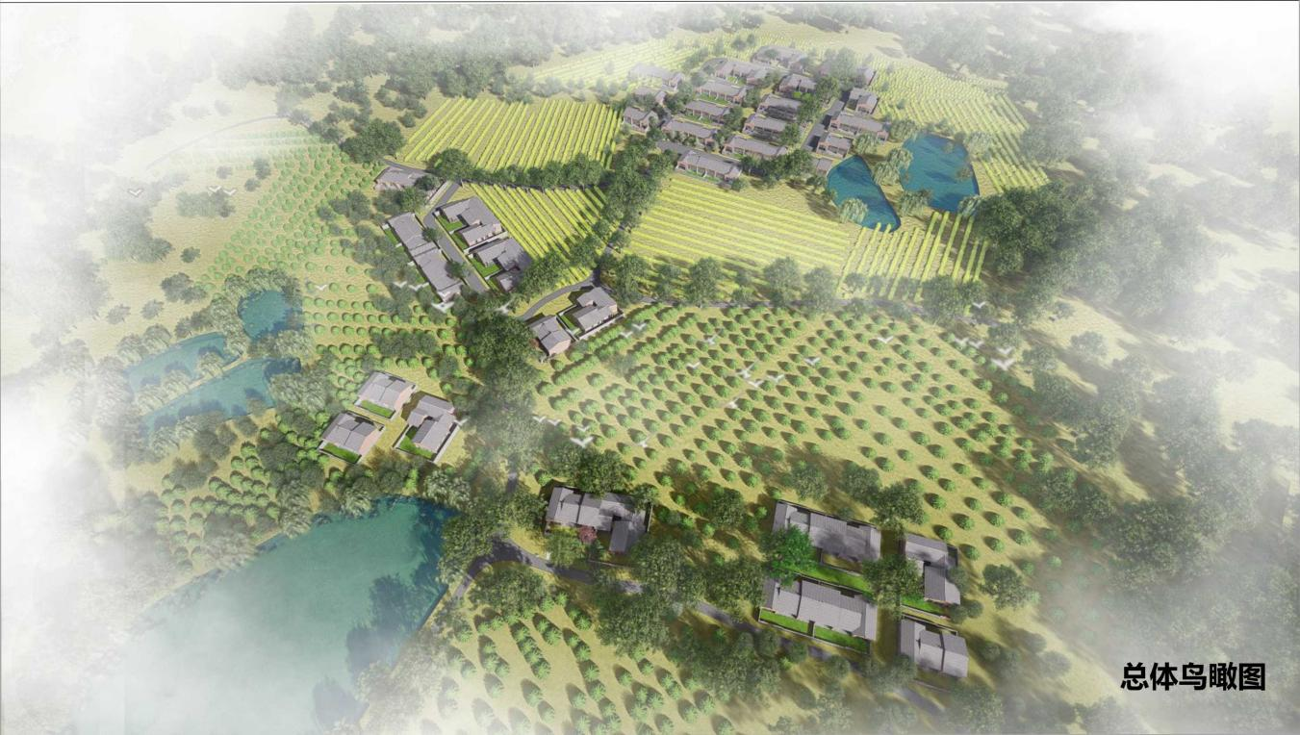
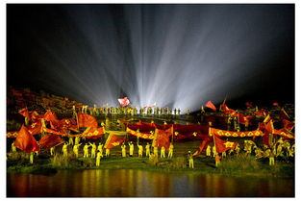
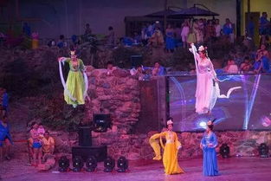
7.抹茶小镇茶绎项目
COMPANY & PROJECT
抹茶小镇茶绎项目以抹茶小镇现有良好建设为基础，通过沉浸式实景演出、灯光秀、景区集体活动的方式为景区进行数字创意产业的赋能。以“茶”文化为主题，打造500km内唯一的茶文化特色主题公园。
实景演出
沉浸式演出
VR灯光、水光秀
地址:安徽省六安市裕安区独山镇长生桥村

Slide 46
7.1项目可行性分析
2018年实景演艺票房增幅超过15%，突破13亿元。平均票房1944.8万元。票房居前列的实景演艺，集中在印象、山水盛典陕旅系列，其中印象刘三姐和《长恨歌》位居前列。实景演艺的营销推广呈现多元化，线上营销与线下营销并重，微信宣传日益受到重视。国内旅游人数达到60亿人次，同比增长8.4%，旅游收入5.73万亿元，同比增长11.7%，国民旅游热度不断高涨。
数据来源《中国国内旅游发展年度报告2021》中国旅游研究院
数据来源《2018中国实景演艺发展报告》
茶旅实景
区位优势
旅游资源
人力资源
六安瓜片
实景演绎
抹茶工艺
长三角地区
交通便利
客源市场广阔
抹茶小镇发展完善
客流量充足
开发潜力大
第三产业
服务业
从业人员宽泛
Features
Location
Basis
workforce
Notes:
内容页
4项目；

Slide 47
7.2核心竞争力
六安
抹茶小镇
COMPANY & PROJECT
优势竞争力
抹茶小镇发展完善，基础优越。
目前已投入资金超过一亿元，建成了抹茶村·长生谷花海、精品生态百果园及水肥一体化、连栋温室大棚、观光小火车、精品民俗抹茶小院1952、何碧茶居、将军小院、火星穹顶、工业用电配变电设备（一台sCK10-500KVA欧式箱变压器）、监控及部分标志标识牌等项目的建设。
计划以茶旅赋能，实景演绎，结合六安特色文化，项目资金充裕，前景广阔
power
Notes:
内容页 - 首介绍页
1插图；

Slide 48
7.3项目计划
故事背景
在几十分钟的演出里，七饮瓜片的故事，既融汇了“茶”的真谛，又充满生活哲理，让每个观众在感受舞台上光影变幻的时候也会有自已的思考。雕梁玉栋里盛装款款的舞者，舞动着一段梦回唐朝的华美绮丽；水畔绿地上游走的竹林中，肆意张扬着武侠的风骨，也浅浅弥散着斗茶的惬意；隔岸沙洲上的实景电影，演绎着动人的爱情故事，也带你走进人在画中的诗意情景。
实景演出舞台
整个剧场可分为梯田、茶楼、平地、水域、这四个表演区域，四面舞台相连，可绵延出万米长卷的壮阔气象，所有节目都将在这四个舞台上呈现，当观众席旋转起来，整个剧场形成一幅画卷，宛若清明上河图，徐徐铺展，让观众在座椅就能完成更一次山水亲近。置身 瓜片·印迹 影院，白马尖可一眼望尽，六安瓜片茶香缭绕，温暖在心，盘旋之间，亲近一次久违的自然。
灯光秀表演
声光电特效“实景电影”和庞大的演员阵容激光，全息影技术，高清技术，非编排技术等被运用到了演出中。通过不同层次放置的15块电影银幕的联动播放，产生了“实景电影”的特殊效果。同时，演员阵容强大，共计300余人，其中90％的演员都是群众演员，其中80％是当地居民。六安原生态自然风景加上在这美丽山水间劳作的当地茶农，恰如其分的展示了六安的本土风情。
表现手法
用真人演艺+杂技及戏剧、灯光秀、水幕投影、3D Mapping影像艺术、火焰和喷泉等舞台科技装置等，并在剧中设计了一些通过光影以及表演与观众进行互动的环节，在特效及影像方面的层次更加丰富，为观众带来更多元、立体的观看体验。

Slide 49
7.4招商对象（重点招商：实景演出相关企业）
重点方向
重点展会
省内重点企业
国内重点企业
国内重点企业
国际重点企业
虚拟现实设备
增强现实装备
影视制作
策划设计
北京国际数字展示技术及设备展览会
中国自主品牌博览会
中国文化科技装备展览会
上海国际艺术影像文化展览会
金鹃传媒科技股份有限公司
安徽尚景文化旅游发展有限公司
合肥沃美世聚文化有限公司
安徽电影集团
安徽凿壁偷光文化传播集团有限公司
华强方特（芜湖）动漫有限公司
科大讯飞股份有限公司
宏达通讯有限公司
歌尔股份有限公司
国家中影数字制作基地
光线传媒股份有限公司
广州市明道文化科技集团股份有限公司
杭州宋城集团控股有限公司
谷歌（Google）
索尼（Sony）
英特尔（Intel）
三星（Samsung）
傲库路思（Oculus VR）
华纳兄弟娱乐
索尼影业公司
环球影业公司
20世纪福克斯公司
Notes:
内容页
5项目；

Slide 50

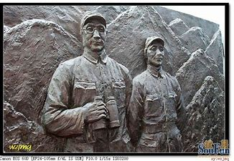


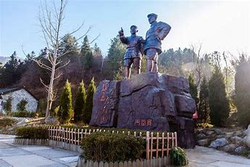
8.红色沉浸式演出(千里跃进大别山)
COMPANY & PROJECT
运用数字投影、VR、AR等表现手段，打造沉浸式红色主题演出表演，重绎刘邓大军千里跃进大别山，营造红色文化氛围。
重点创作开发大别山红色文化，编排主题文化演出，提升红色旅游文化内涵。
运用数字化技术，进行红色文物数字化保存，开发线上红色文物博览。
沉浸式演出
数字化保存
大别山红色文化
地址:安徽省六安市金寨县

Slide 51
8.1项目可行性分析
2018年实景演艺票房增幅超过15%，突破13亿元。平均票房1944.8万元。票房居前列的实景演艺，集中在印象、山水盛典陕旅系列，其中印象刘三姐和《长恨歌》位居前列。实景演艺的营销推广呈现多元化，线上营销与线下营销并重，微信宣传日益受到重视。国内旅游人数达到60亿人次，同比增长8.4%，旅游收入5.73万亿元，同比增长11.7%，国民旅游热度不断高涨。
数据来源《中国国内旅游发展年度报告2021》中国旅游研究院
数据来源《2018中国实景演艺发展报告》
红色文化
区位优势
产业基础
人力资源
沉浸式演出
红色记忆
数字化保存
长三角地区
交通便利
客源市场广阔
大别山革命根据地
红色文物
金寨烈士陵园
文化创意产业
优势人才引进
Features
Location
Basis
workforce
Notes:
内容页
4项目；

Slide 52
8.2核心竞争力
六安
红色文化
COMPANY & PROJECT
优势竞争力
目前六安市现有不可移动革命文物保护440个(含493个点)，其中，国保单位3个(含17个点)，省保单位19个(含46个点)，市保单位30个(含33个点)，县保单位155个(含164个点)，文物点233个。包括革命旧址、名人故居、烈士陵园(烈士墓)、战役遗址遗迹以及其他革命纪念设施，时间跨度涵盖新民主主义革命时期(包括大革命时期、土地革命时期、抗日战争时期、解放战争时期)、社会主义革命及建设时期、改革开放时期。现有国有馆藏可移动革命文物1107件，其中，一级文物49件。六安市作为革命老区，红色文化资源较为丰富，千里跃进大别山的故事更是家喻户晓。
power
Notes:
内容页 - 首介绍页
1插图；

Slide 53
8.3项目结构分析
功能呈现
核心内容
游览体验
二次传播
游览路线推荐
AR导航
历史重现视频
文物AR复原
沉浸式故事体验
朋友圈分享
内容定制
游戏内容
地图导览
AR导游解说
历史及文物解说
能力中台
数据中心
服务中心
内容中心
后台管理
底层技术
2D/3D/LBS空间定位
XR媒体播放
AR增强现实
WebGL渲染引擎

Slide 54
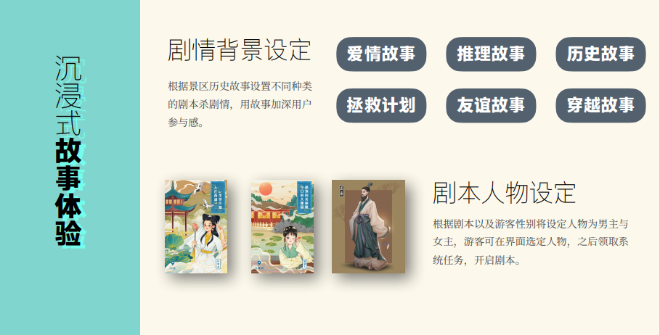

8.4沉浸式故事体验
红色故事
历史故事
爱情故事
革命友谊
穿越故事
推理故事
Notes:
内容页 - 首介绍页
1插图；

Slide 55
8.5招商对象（重点招商：沉浸式演出相关企业）
重点方向
重点展会
省内重点企业
国内重点企业
国内重点企业
国际重点企业
虚拟现实设备
增强现实装备
影视制作
策划设计
北京国际数字展示技术及设备展览会
中国自主品牌博览会
中国文化科技装备展览会
上海国际艺术影像文化展览会
金鹃传媒科技股份有限公司
安徽尚景文化旅游发展有限公司
合肥沃美世聚文化有限公司
安徽电影集团
安徽凿壁偷光文化传播集团有限公司
华强方特（芜湖）动漫有限公司
科大讯飞股份有限公司
宏达通讯有限公司
歌尔股份有限公司
国家中影数字制作基地
中影CFGC
华谊兄弟传媒股份有限公司
光线传媒股份有限公司
谷歌（Google）
索尼（Sony）
英特尔（Intel）
三星（Samsung）
傲库路思（Oculus VR）
华纳兄弟娱乐
索尼影业公司
环球影业公司
20世纪福克斯公司
Notes:
内容页
5项目；

Slide 56
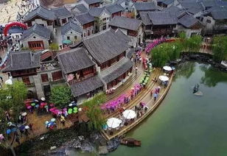
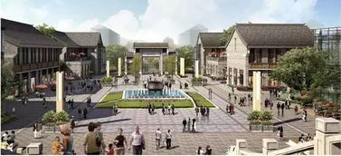
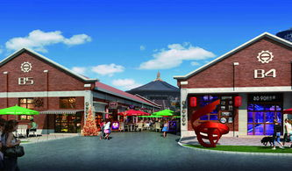
9.皋城往事：六安非遗文化产业园
COMPANY & PROJECT
六安市非遗文化产业园借助互联网，致力于打造一个充满活力的灵性空间和数字非遗创意文化场所。拟在传统非遗文化展示、非遗产品展销的基础上引进数字创意产业进行赋能，将数字创意产业中的“交互”、“沉浸式体验”引入园区的建设当中。
非遗文创
非遗理疗
地址:安徽省六安市金安区（裕安区）
非遗创意场所

Slide 57
9.1项目可行性分析
近年来，我国非物质文化遗产保护工作正在有序开展，并取得了较大进步，但也存在某些不足之处。
为了更好地促进非遗传承和发展，国家大力支持非遗与其他领域相互融合借力，共同发展。总体上认为跨领域融合对非遗项目的发展起到了带动作用。运用广泛的融合形式主要有“非遗+校园”、“非遗+文创”等。
数据来源《中国非物质文化遗产发展现状调研报告》
皋城往事
区位优势
产业基础
人力资源
非遗文化
皋城特色
长三角地区
交通便利
客源市场广阔
丰富的非遗文化
完备的从业人员
第三产业
服务业
从业人员宽泛
Features
Location
Basis
workforce
Notes:
内容页
4项目；

Slide 58
9.2核心竞争力
六安
非遗文化
COMPANY & PROJECT
优势竞争力
六安市非遗文化涵盖传统音乐、传统戏剧、传统美术、传统技艺、民俗等多个非遗类别。截止目前，六安市有市级以上非遗名录项目67项，其中国家级5项：庐剧、大别山民歌、舒席、六安瓜片制作工艺、霍邱柳编，省级19项，市级26项；另有县（区）级名录项目199项。
非遗文化涵盖范围广，内容多，发展潜力大
power
Notes:
内容页 - 首介绍页
1插图；

Slide 59
9.3项目计划
非遗文创展销中心
将绿茶制作技艺、石斛炮制技艺等非遗项目集中起来，进行展示和售卖，；拍摄非遗文创宣传片推广非遗文创产品；创新文创的包装设计，利用AR、VR技术，3D立体呈现文创产品；创建文创品牌，入驻电商平台，拓宽销售渠道。
非遗文化研学基地
非遗演艺平台
将国家级非遗项目：霍邱柳编、舒城竹编和省级非遗项目：翁墩剪纸、大别山盆景、临淮泥塑集中起来，作为中小学生研学基地，在非遗传承人的现场指导下，亲手编制花篮、灯具等各种柳编制品，亲手捏制泥塑作品；制作网络教学视频课程，上线非遗手工APP，每个人都可以在上面DIY属于自己的非遗手工作品；引进3D打印技术，游客和学生可以将自己设计的非遗产品打印出来。
将大别山民歌、庐剧等非遗项目集中起来举办非遗文化专场的演出；打造非遗文化的动漫IP形象，制作非遗动漫；利用数字技术通过灯光秀、水光秀等手段演艺非遗文化。
数字非遗理疗馆
将中医淠衡钝斋医学、潘氏荣全烫伤药水秘方等非遗项目集中起来建设非遗理疗馆，创建医药品牌，入驻各大电商平台售卖医药保健产品；通过互联网进行远程会诊。

Slide 60
9.4招商对象（重点招商：创意设计相关企业）
重点方向
重点展会
省内重点企业
国内重点企业
国内重点企业
国际重点企业
创意产品
创意建筑
数字设计
全球智能制造高峰论坛
中国文化创意展览会
中国北京文化创意产业展览会
中国苏州文化创意设计产业交易博览会
中国（深圳）国际文化产业博览交易会
安徽百居易创意设计
凤阳品居装饰工程
芜湖宇创汽车科技
宁国竹溪岭文化旅游发展有限公司
东方嘉典
中建设计
徽博文化集团
洛可可
正邦设计
东道设计
早晨设计
韩家英设计
上海现代建筑设计（集团）
中国建筑设计研究院
铁道第二勘察设计院
共振设计
佐藤卓设计事务所
W+K设计事务所
DESTROY建筑事务所
矶崎新事务所
GMP建筑事务所
香港JR设计
Notes:
内容页
5项目；

Slide 61
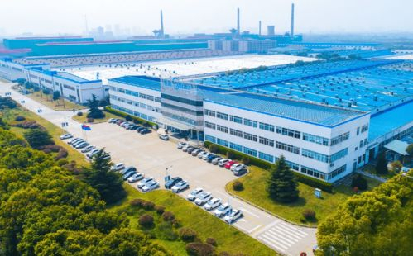
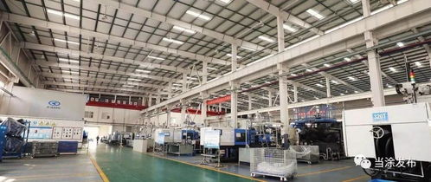
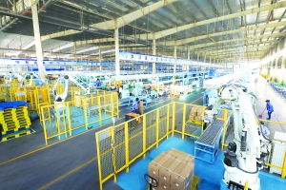
10.六安智能家电产业园
COMPANY & PROJECT
计划依托安徽索伊集团，打造智能化数字厨电、家用冰箱冷柜、商用冷链等产品研发、制造、销售和服务的大型产业园区。通过互联、物联信息的共享，让智能设备联同协作工作。
智能家电
智能设备协同
地址:安徽省六安市金安区
信息化生产

Slide 62
10.1项目可行性分析
在“十三五”收官“十四五”开局的时期，各省市多次提到智能家电行业，中商产业研究院预测，2025年我国智能家电市场规模将达8653亿元。
数据来源《2021“十四五”中国智能家电行业市场前景及投资研究报告》
智能家电
区位优势
产业基础
人力资源
智能家电产业兴盛
行业风口
国家政策支持
长三角地区
市场广阔，产业辐射范围大
区域已有龙头企业，如安徽索伊集团，具备一定创新性
劳动密集型产业
金安区劳动力资源匹配，处于优势区间
Features
Location
Basis
workforce
Notes:
内容页
4项目；

Slide 63
10.2龙头示范企业
索伊集团
六安
COMPANY & PROJECT
优势竞争力
power
安徽索伊集团总部位于安徽六安，是一家集电器制造、酒店餐饮、房产开发、矿山开采及金融信贷为一体的多元化民营实体。集团于1999年在上海市投资建厂，2005年在六安市投资建厂，从事冰箱、冷柜、空调、洗衣机等传统家电制造，为上海市、安徽省高新技术企业，上海市、安徽省技术创新示范企业，13项国家标准和行业标准的起草单位之一，安徽省861计划项目企业及六安市重点招商引资项目、市政府重点保护单位。
Notes:
内容页 - 首介绍页
1插图；

Slide 64
10.3项目计划（重点招商：智能家电制造相关企业）
招商范围
上游零部件及技术企业10家
中游产品制造企业20家
下游销售渠道企业10家
智能家电研发、制造基地
承接长三角发达地区产业转型升级影响下的外溢零部件及技术产业，打造智能家电产业链上游基地；以索伊集团为基础，引进中游产品制造企业，打造产业链中游
智能家电云体验中心
以场景化的云智能家电体验为核心功能区打造4000 平方米的体验中心，周边配置智能锁、智能安防、智能晾衣架、智能卫浴等智能家居单品开放区。将产品功能、睡眠监测、家庭安全、空气舒适度等诸多场景效果融入在一起，让场景化的体验更加全面。
智能家电学院
与中国科学技术大学、合肥工业大学、皖西学院签署共建协议，以智能家电技能工人、高端研发人才培训、创业培训为核心业务方向，结合高校资源，成立人工智能人才培训中心，为六安智能家电建设储备人才，同时将高校老师及学生研发的产品市场化，落地研发成果转化，推动区域科技发展。

Slide 65
10.4产业定位
研发平台
设计服务
产品应用
软件应用
产品设计
工业企业
硬件材料
环境设计
设备终端销售渠道
数据库
设计管理
数控机床
传播设计
网络
3D打印
Notes:
内容页 - 首介绍页
1插图；

Slide 66
10.5招商对象
重点方向
重点展会
省内重点企业
国内重点企业
国内重点企业
国际重点企业
液晶面板
电视机制造
广播电视节目制作设备
世界超高清视频产业发展大会
中国—东盟电视周
深圳大屏智能交互技术展览会
上海国际显示器制造设备及技术展览会
中国家电及消费电子博览会
合肥京东方视讯科技
安徽金龙浩光电科技
蚌埠国显科技有限公司
中传数广（合肥）公司
安徽国广传媒
安徽重瞳影业
铜陵文汇津川文化传媒
友达
惠科
京东方
群创广电
中电集团
歌尔声学
索贝数码
深圳市德普光电显示
四川汇源科技
深圳市同洲电子
清华同方
冠捷科技集团
三星（Samsung）
京东方（BOE）
LG数码（LGD）
索尼(Sony)
法国汤姆逊(Thomson)
美国UT斯达康
美国博通（Broadcom）
比利时巴可（Barco）
Notes:
内容页
5项目；

Slide 67
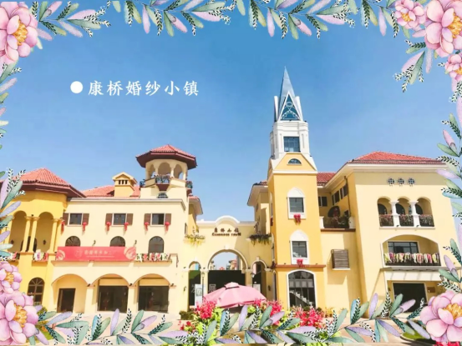

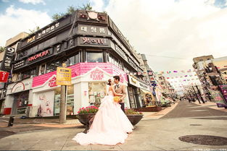
11.中国婚尚文旅创意产业集聚区
COMPANY & PROJECT
立足六安市本地现有的特色婚纱小镇、婚纱产业园、婚庆服务市场，以产业链为先导，在婚礼服务、婚纱摄像、婚纱礼服生产、婚宴服务四大行业龙头企业带动下，融合时尚婚庆消费、时尚文化传播，逐步形成集婚纱生产、婚纱摄影、婚俗文化为一体，以结婚消费产品和服务为核心的产业集群。
婚尚文旅
特色婚纱小镇
婚庆产业链
地址:安徽省六安市裕安区丁集镇

Slide 68
11.1项目可行性分析
截至2019年末，我国婚纱礼服(定制服务)公司已超7万家，我国婚庆整体市场规模为21120.3亿元，同比增长15.85%。其中婚纱礼服占总市场规模比重为10.4%，初步估算2019年我国婚纱礼服市场规模近2197亿元。
中国每年有近1000万对新人喜结良缘，全国因结婚产生的消费总额已达200亿元，其中仅婚纱消费约有1亿元，
新婚人群愿意把积蓄的31%用于和婚庆有关的消费.
数据来源《中国婚纱市场洞察报告》
婚纱时尚
区位优势
产业基础
人力资源
婚礼产业
婚纱定制
特色主题文旅
长三角地区
市场广阔，产业辐射范围大
丁集婚纱特色小镇
康桥婚纱小镇
六安电商(婚纱)产业园
劳动密集型产业
舒城劳动力资源匹配，处于优势区间
Features
Location
Basis
workforce
Notes:
内容页
4项目；

Slide 69
11.2核心竞争力
六安
婚纱小镇
COMPANY & PROJECT
优势竞争力
丁集婚纱特色小镇承接了中国主要婚纱产出地之一苏州虎丘婚纱的产业转移。整体规划由“生产功能” “商贸功能”“旅游功能”“文化功能”“社区功能”五大核心板块组成。按照 AAAA 工业旅游景点的国家级特色小镇标准设计建造的，是集婚纱生产、婚纱摄影、婚俗文化为一体的婚庆文旅小镇，以婚纱产业带动旅游的发展，是中国第一个婚纱特色小镇。
区域还拥有康桥婚纱小镇，六安电商(婚纱)产业园
产业基础非常完备
power
Notes:
内容页 - 首介绍页
1插图；

Slide 70
11.3项目计划
唯一视觉、蔚蓝海岸、
IＤ摄影原创空间
园区规划
占地面积80000平方米，建筑面积70000平方米，园区内的建筑形态涵盖上世纪40年代至今的各种工业建筑风格，具有形态各异的创意空间，绿化面积达到6000平方米，停车场等基础配套设施齐全。
通过云端数据，打造唯一视觉、蔚蓝海岸、IＤ摄影原创空间三大婚纱摄影主力机构，个性化创意拍摄形成趣味摄影主题活动，打造相关云端数字展览，提高吸引力。
AR线上试穿云平台
与启迪数字天下、苏州梦想人软件科技有限公司、视+AR等公司合作，签署战略协议，运用AR技术，打造中国最大线上婚纱试穿体验云平台，实现远程在线婚纱试穿，在线测量尺寸，个性化定制婚纱，实现体验购买全云端服务。
婚纱小镇数字升级
打造浪漫婚纱小镇，借助云端数据，个性化体验婚纱小镇文旅服务，包括写真拍摄、虚拟影棚、场景营造、经典电影镜头仿拍等多种创意活动

Slide 71
11.4招商对象（重点招商：婚纱时尚设计企业）
重点方向
重点展会
省内重点企业
国内重点企业
国内重点企业
国际重点企业
创意建筑
策划设计
中国文化创意展览会
中国北京文化创意产业展览会
中国苏州文化创意设计产业交易博览会
东方嘉典
中建设计
徽博文化集团
合肥探奥自动化
安徽安德建筑设计
金鹃传媒
安徽中设国际会展有限公司
安徽尚景文化旅游发展有限公司
金夫人婚纱摄影有限公司
伯爵旅拍文化集团有限公司
上海唯一视觉文化发展有限公司
蒙娜丽莎婚纱摄影有限公司
薇薇新娘婚纱摄影有限公司北京玉兰服饰
名瑞服饰（集团）有限公司
DESTROY建筑事务所
矶崎新事务所
GMP建筑事务所
香港JR设计
Notes:
内容页
5项目；

Slide 72
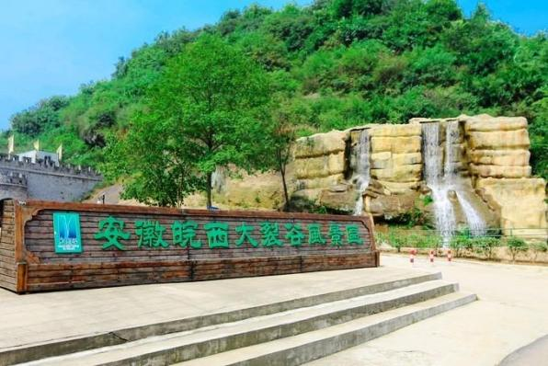
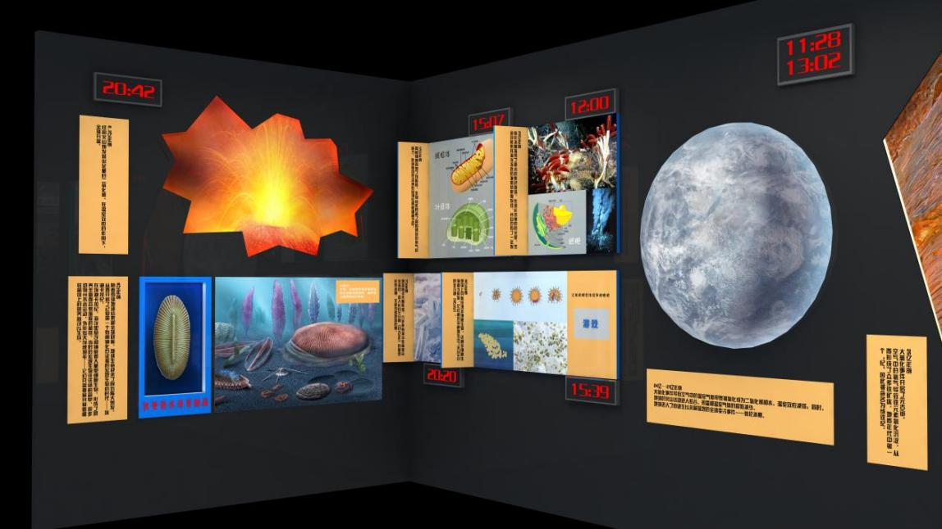
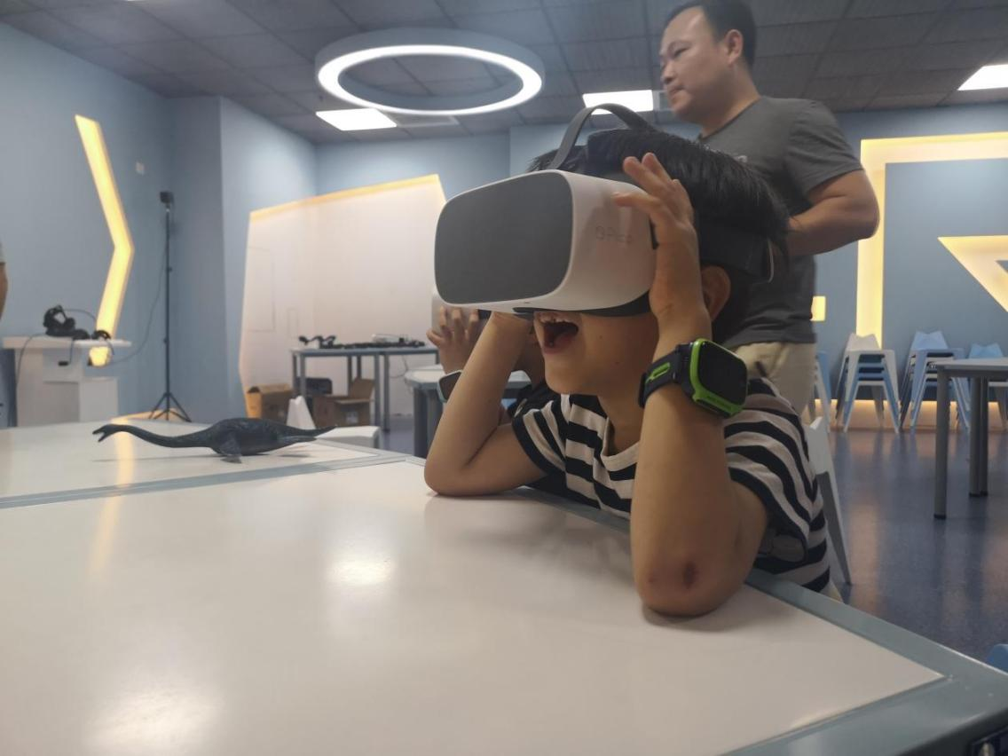
12.皖西地学数字创意公园
COMPANY & PROJECT
依托金安区皖西大裂谷国家地质公园、东石笋国家4A级旅游景区等，围绕地理文化创意产品开发、展示和交易，打造地理空间文化创意设计产业链；围绕地学体验打造主题公园，整合微电影DIY、虚拟与现实体验、文化博览、会议培训、文化娱乐等功能。
实景游戏体验
地质科普研学
地址:安徽省六安市金安区皖西大裂谷国家地质公园、东石笋国家4A级旅游景区等
地学数字创意园

Slide 73
12.1项目可行性分析
根据《中国研学旅行发展白皮书2019》数据显示，家长对于研学旅行产品的品质意识有了明显提高，对于中长途研学旅行产品费用，60%的家长可以接受的区间是3000-5000元，15%的家长可以接受的区间是5000-10000元。从市场平均水平来看，研学旅行批发业务类产品单价在2100元上下，零售端产品均价在3000-4500元左右；2019年研学旅行总体单价在3420元/次左右，2019年我国研学旅行市场规模约为164亿元。
数据来源《中国研学旅行发展白皮书2019》
地学教育
区位优势
旅游资源
人力资源
集装箱博物馆
动漫开发
VR体验
长三角地区
交通便利
客源市场广阔
皖西大裂谷
国家地质公园
东石笋
第三产业
服务业
从业人员宽泛
Features
Location
Basis
workforce
Notes:
内容页
4项目；

Slide 74
12.2核心竞争力
六安
皖西大裂谷
COMPANY & PROJECT
优势竞争力
皖西大裂谷位于六安市金安区张店镇境内，东经116°34′20″，北纬31°28′14″，面积近1.0平方公里，距六安市仅30余公里，距省城合肥约100公里，地处大别山的北麓，是山前盆地裂谷。皖西大裂谷是离合肥最近的国家级地质公园，地处大别山脉，是国内罕见的山裂奇观。被称为中国版“东非大裂谷”。
景区内蕴涵丰富地质奇景和珍稀矿物：如罕见溶洞岩屋，神秘飞禽巢穴，奇特回音壁，稀有玉类冻石、云母、石英石、钛铁等，地质文化具有优势。
power
Notes:
内容页 - 首介绍页
1插图；

Slide 75
12.3项目计划
在全国科普日、科技活动周、世界地球日、国际博物馆日等重要时间节点，与中国科学技术大学，合肥工业大学等高校合作，进校园、进社区、进企业，开展了“传播地学知识，弘扬地学文化”等近200场科普巡展，举办“学党史、办实事、 爱科学、 爱地质”等20余场主题科普讲座，传递“绿水青山就是金山银山”和“人与自然和谐共生”的生态理念。
开展地质科普活动
建设数字+线上地学教育平台
建设三维数字博物馆成为重要的生态环境科普教育平台。实施“5G+生态文明教育示范建设”，利用5G+智慧教育技术，构建5G实景科普体验平台，通过人与自然云讲堂、时光地球体验馆和云地质博物馆，面向中小学生和社会大众开展科普知识宣传，加强科普过程中受众与博物馆、科技馆及实际场景的实时互联互通，提升中小学生和社会大众对生态环境的真实体验，提高社会大众的生态文明认知素养。
建设地学博物馆
由地球科学厅、大别山地质遗迹厅、岩矿化石标本厅、六安地质公园景观厅、多媒体报告厅等5个单元组成。运用图版、视频、模型、仿真场景、实物标本等手段，揭示了宇宙及太阳系、地球结构、地质作用、生物演化、海陆变迁及其宝贵的地质遗迹资源和六安美丽的地质自然景观，展示内容涵盖了地球科学、大别山瑰宝、岩矿化石标本赏析，六安地质风光等内容，富于科普教育和地学知识宣教功能，是融科学性、知识性、观赏性和趣味性为一体的地学博物馆。博物馆展出的所有岩石标本均采自大别山地区，看似一块普普通通的石头，却都是由亿万年地质演化的密码所组成。

Slide 76
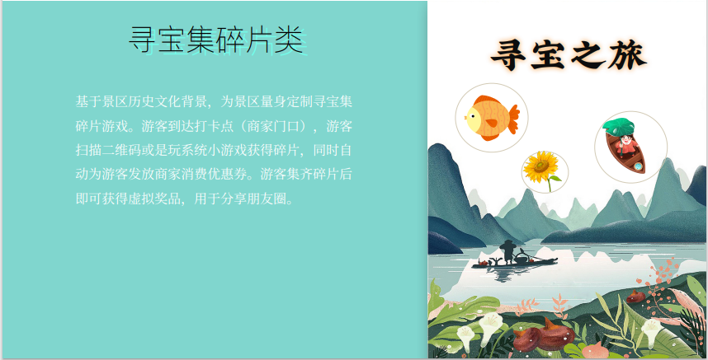
12.4特色寻宝活动

Slide 77
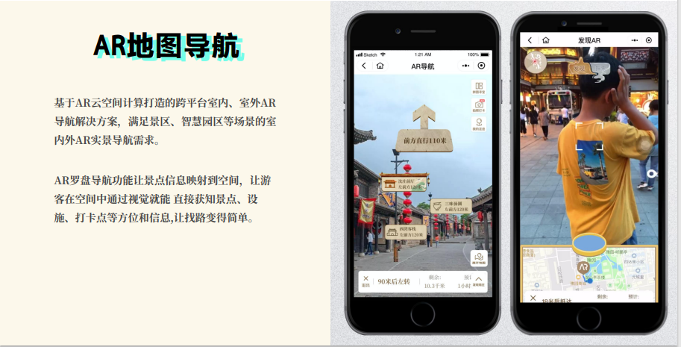
12.5AR地图导航

Slide 78
12.6招商对象（重点招商：研学旅游相关企业）
重点方向
重点展会
省内重点企业
国内重点企业
国内重点企业
国际重点企业
安徽省研学旅行教育发展有限公司
安徽荒野教育咨询有限公司
安徽省孚安德研学旅行服务有限公司
安徽观止工程科技
安徽启视数字文化传媒
研学旅游
研学教育
虚拟现实设备
创意产品
数字设计
国际研学旅游论坛
中国产业互联网高峰论坛
中国(深圳)国际VR/AR虚拟现实展览会
中国(上海)国际VR/AR虚拟现实展览会
中国文化创意展览会
世纪明德教育科技有限公司
乐途研学咨询服务有限公司
知行研学教育服务有限公司
科大讯飞
北京百度网讯科技
谷歌（Google）
索尼（Sony）
英特尔（Intel）
三星（Samsung）
傲库路思（Oculus VR）
Notes:
内容页
5项目；

Slide 79
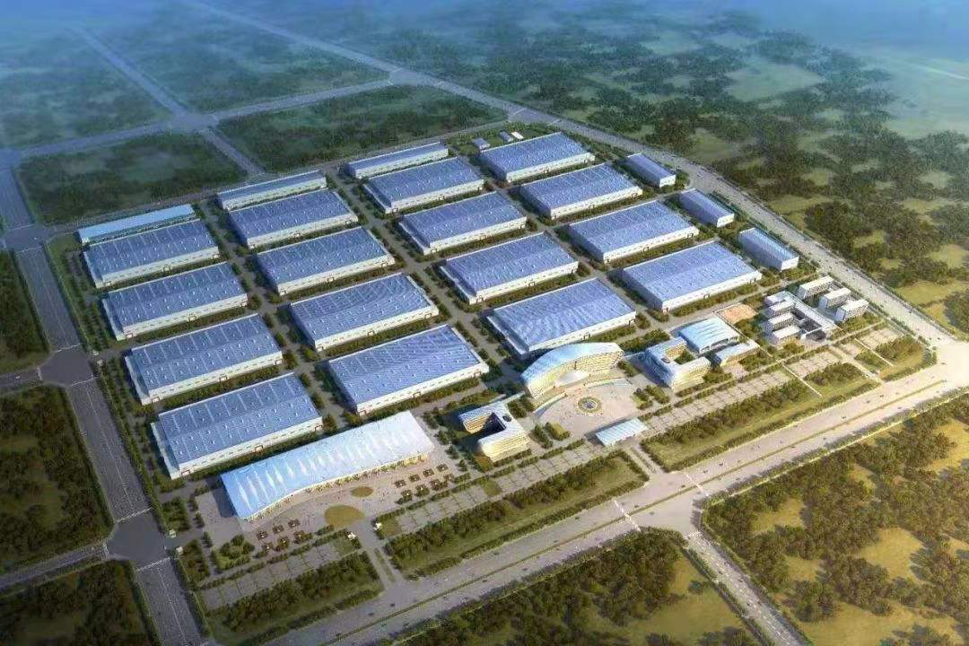
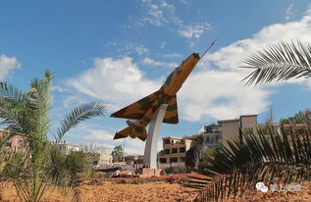
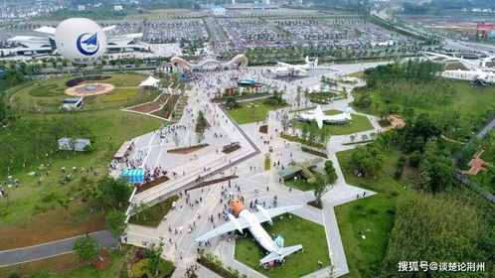
13.大别山数字文旅服务中心
COMPANY & PROJECT
大别山数字文旅服务中心规划建设以环境引人的旅游度假型和宜居体验型环境型航空小镇。项目以航空体验游为主题，引入“航空迪斯尼”概念，建设具有现代科技感的“航空迪士尼”乐园；以数字服务中心为特色，打造极具六安人文历史的沉浸式数字文旅主题乐园以及线上线下融合发展的云上剧场。
航空小镇
云上剧场
航空迪士尼
地址:安徽省六安市经开区应流航空小镇

Slide 80
13.1项目可行性分析
中国2021年数字经济规模达突破40万亿，占GDP比重达38.60%，位居全球第二，中国已成为世界公认的网络和数字化大国。国内旅游人数达到60亿人次，同比增长8.4%，旅游收入5.73万亿元，同比增长11.7%，国民旅游热度不断高涨。
数据来源《中国国内旅游发展年度报告2021》
数据来源《中国数字经济发展白皮书（2021）》
航空小镇
区位优势
旅游资源
人力资源
航空迪士尼
市场潜力
数字表演
长三角地区
交通便利
客源市场广阔
应流航空产业园
配套完备
第三产业
服务业
从业人员宽泛
Features
Location
Basis
workforce
Notes:
内容页
4项目；

Slide 81
13.2核心竞争力
六安
航空小镇
COMPANY & PROJECT
优势竞争力
目前全球共有600多个航空小镇，其中美国有将近500个，其余则分布在欧洲、澳洲、南美等地区。中国的航空小镇建设起步较晚，全国各地都在兴建航空小镇，但与其他发达国家相比，仍有较大差距，可创空间较大。
以应流航空产业园为基础，依托周边相关产业，争做区域排头兵
power
Notes:
内容页 - 首介绍页
1插图；

Slide 82
13.3项目计划
航空体验中心
六安数字文旅展示中心
依托应流航空小镇航空综合体验区原有的配套体系，缩短大别山数字文旅服务中心的培育周期，建设通航总部大楼、通航研发中心、双创中心等业态，户外高空跳伞、低空旅游、热气球观光等通航旅游项目，培育和植入航空研学、飞机餐厅等特色文旅项目。
打造六安数字文旅展示中心，具体展览六安数字文旅建设成果，除日常展览外，也可用做接待外来人员，向外展示六安数字文旅项目，规划展馆面积100平方米，主要运用AR、VR技术来进行数字化展览。
应流航空飞行营地
建设包括长1000米、宽30米的草地跑道、滑行道、机库、塔台、皖西低空飞行服务保障中心等，实现了日常运营。举办航空运动嘉年华、全国跳伞比赛、热气球嘉年华等赛事，打造知名航空品牌
5G航空未来社区
与中国移动、中国联通或中国电信合作，打造“5G+航空智慧小镇”，5G将与人工智能、云计算、大数据等基础技术相互结合。涉及无人车、巡航机器人、智慧交通等多个5G应用场景。在文旅服务综合体，将结合“5G+”，进一步赋能社区智能管理、社区智能服务、社区智能生活等场景 。
建设面积达2300平方米，有800余个座位的互动式虚拟现实体验剧场，上线人工智能混合虚拟现实音像互动系统，实现人机互动。引进MR-4D技术，让VR和AR头盔或眼镜的功能在多层显示空间中实现，观众可裸眼观看和体验，解决了VR和AR最困难的头脑眩晕问题。
裸眼3D体验馆

Slide 83
13.4招商对象（重点招商：智慧旅游相关企业）
重点方向
重点展会
省内重点企业
国内重点企业
国内重点企业
国际重点企业
智慧信息服务
全域旅游
中国国际旅游交易会
国际物联网博览会
江苏智慧文旅高峰论坛
深圳国际数字文旅展览会
中国国际智能产业博览会
合肥金诺数码科技股份有限公司
合肥阿拉丁智能科技有限公司
安徽省文投集团
安徽全域旅游开发有限公司
黄山旅游股份公司
浪潮
方正
联创科技
良业科技
风语筑
北京华盛恒辉
中国旅游集团
中青旅控股
巅峰智业绿维创景
大地风景
IBM
思科
西门子
施耐德
默林娱乐（Merlin Entertainments Group）
Notes:
内容页
5项目；

Slide 84
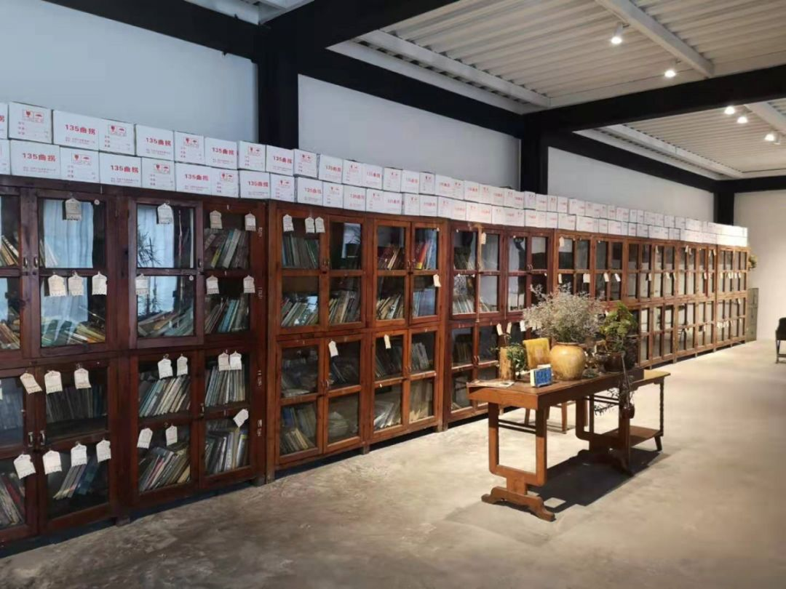
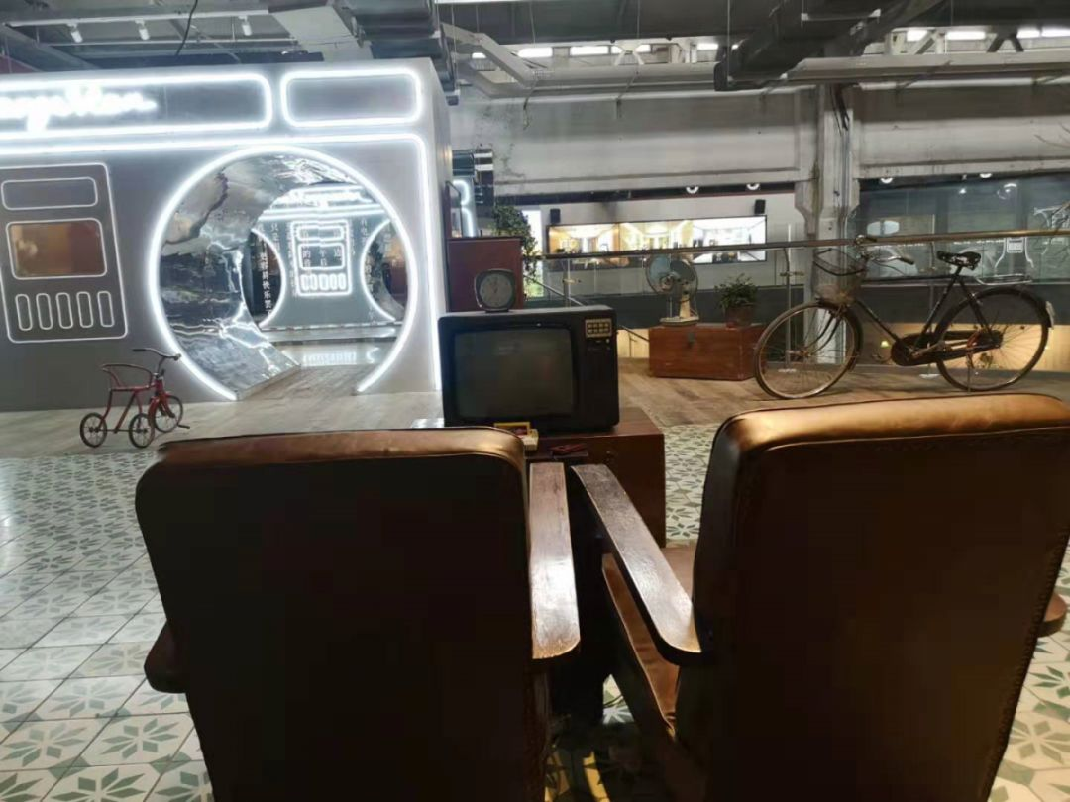
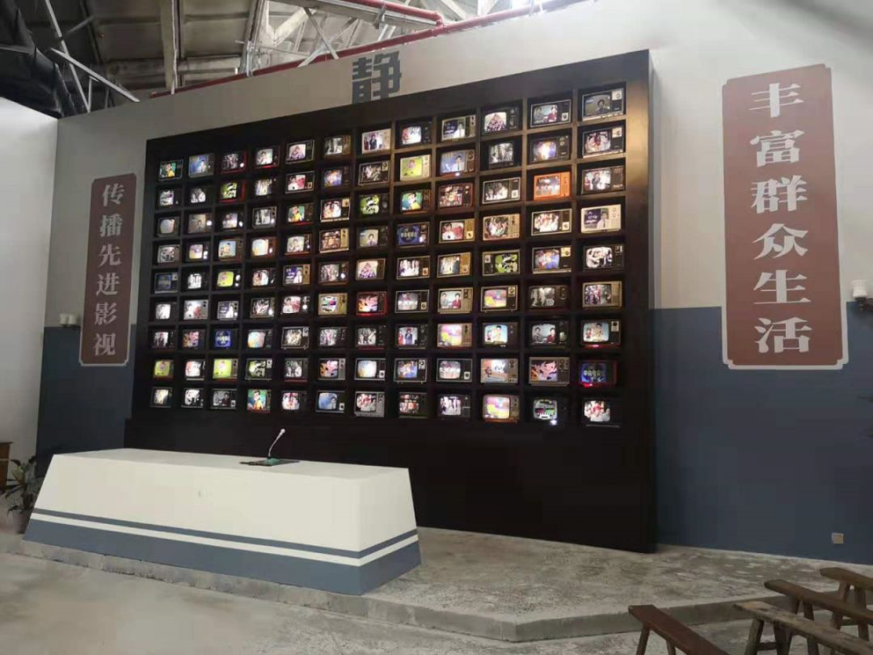
14.创意1966梦工场
COMPANY & PROJECT
六安市创意1966梦工场，依托六安齿轮厂老工业厂房折射出的建筑魅力、城市气质、时代情怀等进行全方位改造，主要分为数字创意文化产业项目的开发及青年创客空间的建设。将齿轮厂的历史沉淀以数字化形式呈现，打造六安城市记忆与工业文化的标杆。
青年创客空间
城市工业记忆
VR灯光秀
地址:安徽省六安市金安区原六安齿轮厂地块

Slide 85
14.1项目可行性分析
2015年，全国工业旅游人数占全国旅游总人数的3.25%，近3年来，工业旅游游客接待量年均增长31%，
旅游收入年均增长24.5%，潜力巨大。截止到2020年，我国工业旅游接待游客量达2.4亿人次，旅游收入超过300亿元。
数据来源《2022年中国工业旅游行业现状调研与发展前景预测报告》
城市记忆
区位优势
旅游资源
人力资源
六安城市记忆
历史文化
集体情怀
长三角地区
交通便利
客源市场广阔
老齿轮厂旧址
建筑保存完善
第三产业
服务业
从业人员宽泛
Features
Location
Basis
workforce
Notes:
内容页
4项目；

Slide 86
14.2核心竞争力
六安
齿轮厂 城市记忆
COMPANY & PROJECT
优势竞争力
1966年在渭河干渠东岸一片荒野上，建立了“六安汽车配件厂”生产解放牌汽车空压机；1968年生产汽车变速器；1975年增加汽车的齿轮生产同时将原六安汽车配件厂改名为“六安汽车齿轮厂”；1997年加盟安徽江淮汽车集团（2008年更名为安徽星瑞齿轮传动有限公司）；2018年城市更新，厂区搬迁,保留了大部分的建筑，是六安时代发展的见证。
power
Notes:
内容页 - 首介绍页
1插图；

Slide 87
14.3项目计划
文创艺术区
建设文创园区，吸纳涵盖动漫设计、建筑设计、工业设计、广告设计、园林景观设计、艺术创作等文创企业入驻。通过文创品孵化，打造齿轮厂特色文创空间。通过定期的艺术活动、创作展览，园区已经成为当地艺术作品展示、艺术工作者与艺术爱好者沟通交流的平台。
青年创客空间
联动六安市区及周边县区如金寨、舒城、霍山等地的创业群体，为有创业想法的青年提供交流合作的平台。同时举办各类形式的活动，通过特色策划，承办艺术展，举办草坪音乐节、电竞会、Mapping秀、科技节、星空野市、咖啡节等活动。
齿轮厂时光展厅
打造室内展示空间，主要以六安齿轮厂的发展历程为主线，同时营造众多网红拍照打卡点。同时建立与市民的互动空间，同时结合VR、AR等虚拟技术，开发厂房墙体VR灯光秀、厂房外墙投放裸眼3D广告宣传片等，打造多元文化艺术体验。展厅还原老胶片放映的功能影院，既让观众穿越时空、追寻城市印记，也能随时转换成企业举办新品发布会，品牌展示等活动的商务空间。
生活商业集群
吸引特色餐厅、咖啡馆、音乐酒吧、主题书店等商家入驻，同时结合齿轮标志与上世纪六安汽车齿轮厂元素，建造包含零售、潮牌、美食的创意市集。还可以在园区内开展亲子体验类活动项目：齿轮小工厂体验手工制作汽车模型，模拟汽车驾驶体验等

Slide 88
14.4招商对象（重点招商：创意设计相关企业）
重点方向
重点展会
省内重点企业
国内重点企业
国内重点企业
国际重点企业
创意产品
创意建筑
数字设计
上海现代建筑设计（集团）
中国建筑设计研究院
铁道第二勘察设计院
全球智能制造高峰论坛
中国文化创意展览会
中国北京文化创意产业展览会
中国苏州文化创意设计产业交易博览会
中国（深圳）国际文化产业博览交易会
安徽百居易创意设计有限公司
宁国竹溪岭文化旅游发展有限公司
徽博文化集团
合肥绿泉园林
安徽安德建筑设计有限公司
佐藤卓设计事务所
W+K设计事务所
DESTROY建筑事务所
矶崎新事务所
GMP建筑事务所
Notes:
内容页
5项目；

Slide 89
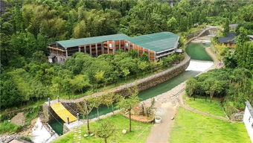
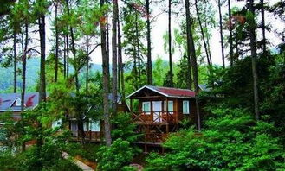
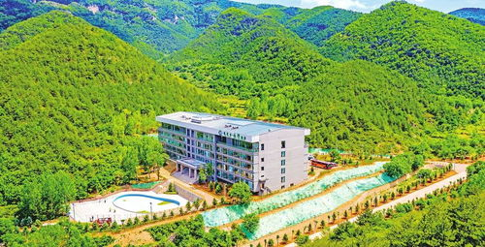
15.六安数字健康产业示范区
COMPANY & PROJECT
依托“西山药库”吸引在康养产业、医疗旅游、营养保健产品研发制造、高端医疗器械研发制造、生物医药研究等方面的知名企业入驻，将康养数字化、疗养数字化、网络化和智能化，驱动传统康养产业加速转型，不断催生新技术、塑造新业态、培育新生态、创造新价值。
数字康养
云体验
远程疗养
地址:安徽省六安市霍山县、金寨县

Slide 90
15.1项目可行性分析
数字健康行业覆盖人群规模大、服务及服务用户占比高、市场规模巨大、市场销量紧缺、服务用量激增、复合增长率奇高，数字健康市场规模及需求非常大。
市场规模方面，2019年我国数字健康市场规模为2181亿元，2030年预计增至42228亿元，复合年增长率达到30.9%。数字迁移率预期由2019年的3.3%增至2030年的24.0%。
数据来源《2015-2030年我国数字健康市场规模、增速及预测》
西山药库
区位优势
产业基础
人力资源
中药资源
数字康养
银发经济
长三角地区
交通便利
客源市场广阔
空气环境优异
开发面积广阔
中药材产业基础
第三产业
服务业
从业人员宽泛
Features
Location
Basis
workforce
Notes:
内容页
4项目；

Slide 91
15.2核心竞争力
六安
西山药库
COMPANY & PROJECT
优势竞争力
西山药库区域中药材种植面积达14.9万亩，共有药用植物238科1866种，珍贵道地药材总蕴藏量达2亿多公斤，产量20.1万吨，产值70亿元，综合产值106.6亿元。截止2021年“十大皖药”产业示范种植基地建设单位增至30家，其中2家获批国家科技部“生态种植示范基地”。
丰富的中药素材是康养产业的核心基础。
power
Notes:
内容页 - 首介绍页
1插图；

Slide 92
15.3项目目标
与网络科技有限公司合作，用互联网技术改善就医流程。研发垂直于医疗领域的社交软件“六安康养”APP平台,相当于“医用微信”。该平台整合示范园区的医疗资源，其一方对接数字健康产业园医生，另一方对接产业园甚至六安全域群众，数字健康示范区老人可以通过APP向医生问诊咨询，示范区内医生也可以通过该平台管理照顾示范区内的老年人，相关健康数据资料自动存储云端。
打造健康医疗产业生态格局
开发数字健康平台
吸引战略定位为以健康医疗大数据为核心竞争力的集生命健康、基因工程投融资建设于一体的综合运营商入驻。按照“1+2+X”发展模式，以西山药库为核心，以健康医疗大数据为驱动，布局智慧医疗全社会资源管理体系和全生命周期服务体系，建成集健康医疗大数据、基因工程、生物医药、智慧康养等重点项目于一体的健康医疗产业生态格局，打造医、养、研、商、游五位一体的六安数字健康产业示范区。
慢运动疗养基地
该基地交通便捷、距离各景点距离适中。充分依托大别山丰富的自然资源优势，重点植入徒步、林地探险、露营、滑雪等山地运动康养项目，大力开发甘蓝蔬果田园、大地花海、中草药园、茶海农园等新型田园养生产品，精心培育森林康养、美食养生等高端生态康养项目，深入开发静心养心度假项目，适度配套"森居、田居、乡居、营居"等康养旅居创新业态，加快建成综合性康养旅游基地。
产业孵化园
建设产业孵化园区，推动建设中草药精深加工基地、研究中心、检验检测中心、现代交易中心、仓储物流中心。

Slide 93
15.4项目平台建设
总控平台
Web+APP双系统
总体控制
管理端
全程服务
安全监测体系
各社区平台
Web+APP双系统
数据统计、资源调配
安全检测、接受服务申请
康养服务分配等
六安智慧康养平台
用户
APP
线上线下
结合
服务人员
APP
全程检测
服务标准
评估标准
用户端
标准规范体系
申请体适能评估、康养服务等
提供体适能评估、康养服务等
支持端
数据库
云平台
智能设备
检测生命体征
用户基础信息数据库服务机构和人员数据库等
物联网、云计算等
床位设备、红外检测仪、摄像头等

Slide 94
15.5招商对象（重点招商：体检康养相关企业）
重点方向
重点展会
省内重点企业
国内重点企业
国内重点企业
国际重点企业
智慧信息服务
全域旅游
中国国际旅游交易会
国际物联网博览会
江苏智慧文旅高峰论坛
深圳国际数字文旅展览会
中国国际智能产业博览会
合肥金诺数码科技股份有限公司
合肥阿拉丁智能科技有限公司
安徽省文投集团
安徽全域旅游开发有限公司
黄山旅游股份公司
浪潮集团
方正集团
深圳市联创科技集团
中国旅游集团
中青旅控股集团
巅峰智业绿维创景集团
大地风景文旅集团
国际商业机器公司
思科公司
西门子股份公司
施耐德公司
默林娱乐公司（Merlin Entertainments Group）
Notes:
内容页
5项目；

Slide 95
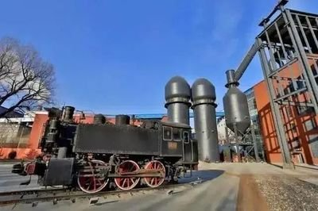
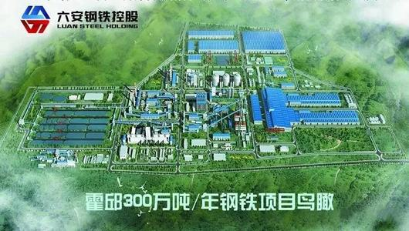
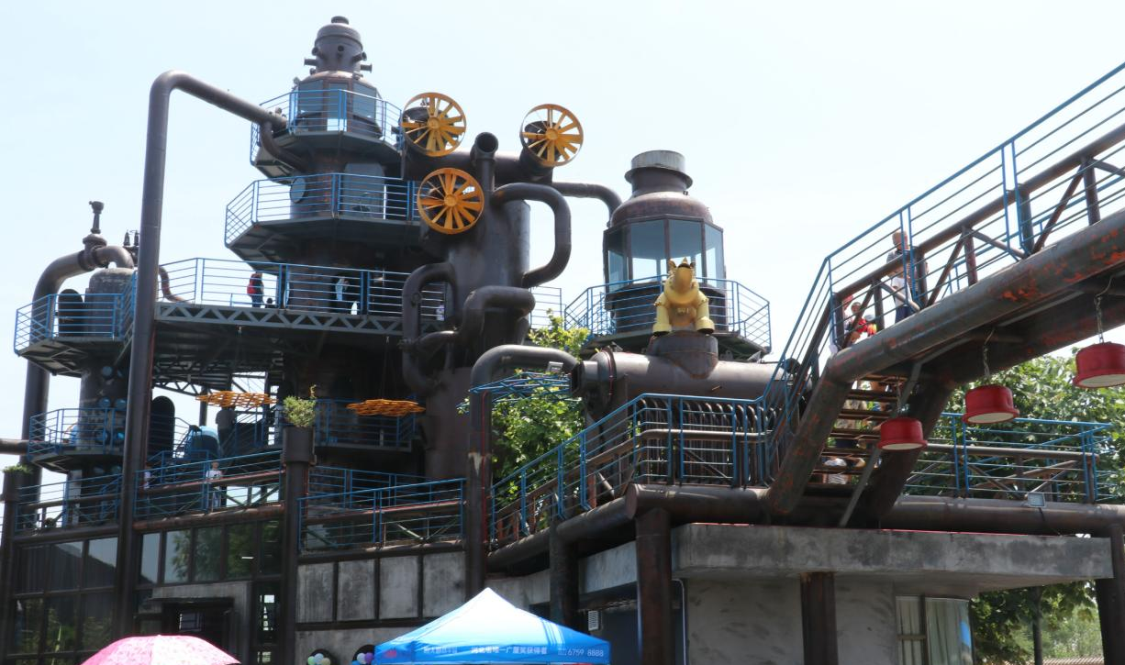
16.钢铁是怎样炼成的：霍邱县工业旅游集聚区
COMPANY & PROJECT
开展“工业+旅游”，以工拓游，以游促工，推进工业和旅游业跨界融合，打造霍邱工业旅游品牌。以六安钢铁工业旅游项目为依托，政府在做好配套基本设施建设的同时，将周边工业企业融合发展，形成工业旅游集聚效应，在工业旅游产品方面积极开拓思路，努力创新，不断升级打造旅游线路。
工业旅游
科普研学
工业游乐园
地址:安徽省六安市霍邱县

Slide 96
16.1项目可行性分析
2015年，全国工业旅游人数占全国旅游总人数的3.25%，近3年来，工业旅游游客接待量年均增长31%，
旅游收入年均增长24.5%，潜力巨大。截止到2020年，我国工业旅游接待游客量达2.4亿人次，旅游收入超过300亿元。
数据来源《2022年中国工业旅游行业现状调研与发展前景预测报告》
工业旅游
区位优势
旅游资源
人力资源
旅游业升级
研学产业
工业文化
长三角地区
交通便利
客源市场广阔
钢铁产业
六安钢铁集团
产业基础完备
第三产业
服务业
从业人员宽泛
Features
Location
Basis
workforce
Notes:
内容页
4项目；

Slide 97
16.2核心竞争力
六安
钢铁产业发展成熟
COMPANY & PROJECT
优势竞争力
霍邱经济开发区以矿冶经济为主导，区内共有11个大中型铁矿床和诸多磁异常点，远景储量35亿吨以上，铁矿储量居全国第五，华东第一。
六安钢铁集团所在地区铁矿资源丰富，集团自拥储量3亿多吨铁矿资源；紧邻阜六铁路和济广高速，交通便利；襟江带淮，周边溜山水库、龙潭水库，地表水源充足。相关文旅开发基础设施完善
power
Notes:
内容页 - 首介绍页
1插图；

Slide 98
16.3项目计划
工业历史馆主要展现六安钢铁工业成立至今，从无到有，从弱到强的发展历程，体现出艰苦奋斗、自主创新的“六钢精神”。工业历史馆林立雕塑造型则表现着钢铁冶炼的不屈精神。艺术家们凭着技法与灵感将破旧无用的工业部件重加拼凑、着色，组成了馆内最靓丽的风景线。馆外有一极长的长廊，是为了更直观地模拟上个世纪的六安炼钢员工每日往返于住处与园区间的生活。
企业风采馆展示了今日六安钢铁工业实力和六安钢铁“智慧钢城 匠心匠力”的生产理念和“唯品成誉 匠心六钢”的品牌理念。在此次升级改造中，馆内增加了木炭煤气炉模拟发电动画、六安全景擦屏印象、磨木机原理幻影成像小魔盒、VR沉浸式影院等多媒体展项，让观众身临其境，真实体验。
企业风采馆
工业历史馆
打造科幻超体空间，利用原有工业高架管道廊，建设集慢行交通、观景休闲、健身娱乐为一体的六钢空中步道。利用原三高炉空压站、返焦返矿仓、低压配电室、N3—18转运站4个工业建筑，改造为工舍智选假日酒店，金属料仓成了酒吧廊，排风管成了灯光带，处处有景，别具一格。在高炉炉顶天车梁上搭建悬空玻璃景观平台老钢铁工业园成功化身“网红”打卡地。
生态宜居馆是全面展示六安钢铁成立至今，在工业快速发展，环境遭到严重破坏的情况下，综合治理，重建生态环境和探索新型工业化道路，城市生态和人居环境得到极大改善的一个主题展馆。了解六安工业发展的历史背景，明确创意方向，逐步形成出“环境污染的昨天，鸟语花香的今天，天朗气清的明天”三个展示亮点，并辅以高科技的多媒体参与互动，呈现引人入胜的意境。
科幻超体空间
生态宜居馆

Slide 99
16.4招商对象（重点招商：旅游设计相关企业）
重点方向
重点展会
省内重点企业
国内重点企业
国内重点企业
国际重点企业
3D打印
创意建筑
数字设计
产品设计
世界工业设计大会
中国国际工业博览会
深圳国际工业设计大展
中国北京文化创意产业展览会
中国苏州文化创意设计产业交易博览会
安徽徽博集团
安徽印客3D打印模型有限公司
安徽硕创电气科技发展有限公司
合肥木马设计
贝图设计
后青春设计
龙创汽车设计
合肥启道工业设计
中建设计
亚厦股份
蓝光发展
早晨设计
韩家英设计
上海现代建筑设计（集团）
为肯工业设计
CLF加利弗设计
洛可可工业设计
在线3D打印制造平台（3D Hubs）
3D打印公司
（02Carbon）
3D打印设备制造
（Stratasys）
美国青蛙设计
（Frog Design
日本设计工作室（Nendo）
GK设计集团
（GK Design Group）
Notes:
内容页
5项目；

Slide 100
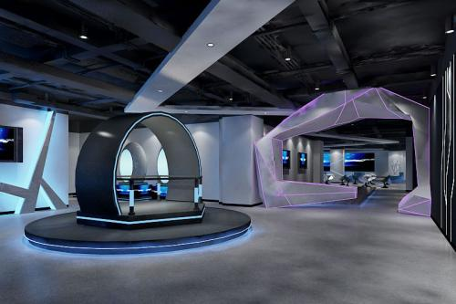
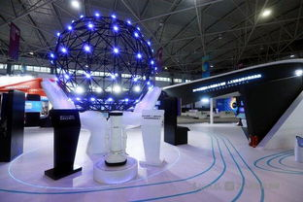

17.六安元宇宙体验中心
COMPANY & PROJECT
以大别山（六安）悠然南山旅游度假区为载体，以元宇宙概念，未来科技城市风貌为主题，打造位居全国先锋梯队的元宇宙体验中心。
虚实联动
虚拟观光
地址:安徽省六安市金安区中店乡悠然南山度假区
元宇宙体验中心

Slide 101
17.1项目可行性分析
2021年，元宇宙成为市场关注焦点，被认为是下一代互联网交互形式的革命
元宇宙相关产业指数性爆发，成为下一个行业增长点
各地都在进行元宇宙相关产业的探索性开发，目前行业发展前景广阔。
数据来源《2021年元宇宙行业研究报告》
元宇宙体验
区位优势
旅游资源
人力资源
元宇宙体验中心
未来城市
微电影制作
长三角地区
交通便利
客源市场广阔
成熟度假区
客流基础
配套设施
第三产业
服务业
从业人员宽泛
Features
Location
Basis
workforce
Notes:
内容页
4项目；

Slide 102
17.2核心竞争力
六安
元宇宙体验
COMPANY & PROJECT
优势竞争力
作为未来互联网数字创意经济新的增长点，元宇宙的名字已经深入人心，但什么是元宇宙产业，相关企业能做什么？这样的问题也不绝于耳。
园区计划以元宇宙体验为核心理念，依托现有度假园区，进行以VR，AR技术为核心的展现场所，在国内相关产业竞争中迈出率先一步。
对于提升度假区吸引力和六安旅游知名度有重大作用
power
Notes:
内容页 - 首介绍页
1插图；

Slide 103
17.3项目计划
时空沉浸影院
时空旅行沉浸影院通过5G+、裸眼3D，即观众站在设备前方，无需佩戴任何辅助眼镜，即能清晰看到悬浮于空中的图像、通过模拟人眼观看真实物体漫散射光的视觉成像方式，精确控制携带3D信息的光在空间中交叉传播，实现光在自由空间中无介质的聚焦成像；机械动感等前沿技术手段，结合精细化的内容制作，实现真实的体感、触觉、嗅觉、听觉和视觉的沉浸式全感官刺激与体验，让观众乘坐时空旅行专列穿越时空，融入角色，忘却自我，体验山崩地裂、沧海桑田、斗转星移、古今文明的宏伟与震撼、惊奇与刺激，成为文旅体验新潮爆点。
社交元宇宙主题馆
元宇宙体验与Soul App携手打造“奇幻旅游季——打开年轻社交元宇宙”主题活动，作为其对元宇宙探索的第一步。活动通过分享社恐星球测试赢取公园门票、使用AR贴纸合影搞怪获取入园资格、乐园盲盒缆车惊喜互动等线上线下联动的创意玩法，实现现实与虚拟的勾连，为年轻一代带来沉浸式、场景化的社交新体验。
与房地产开发企业联合打造的一个基于六安历史文化背景的元宇宙项目——《皋城印象博物馆》，像一个通往数字“虚拟世界”的工具，不管身在何处都可以游览六安古城。皋城博物馆白天是旅游景点，是休闲观赏购物空间，晚上配合声光电的技术后，则变身成为时空隧道，使游客沉浸于皋城往事之中。皋城博物馆也可以通过直播的方式带游客足不出户“云游”景点。
皋城印象博物馆

Slide 104
17.4招商对象（重点招商：虚拟现实设备相关企业）
重点方向
重点展会
省内重点企业
国内重点企业
国内重点企业
国际重点企业
虚拟现实设备
增强现实装备
人机交互装置
中国公共关系协会国家文化大数据产业联盟
中国产业互联网高峰论坛
中国(深圳)国际VR/AR虚拟现实展览会
中国(上海)国际VR/AR虚拟现实展览会
合肥呈空间装饰设计
合肥同方装饰设计工程
安徽观止工程科技
安徽启视数字文化传媒
安徽炬视科技
安徽正诺智能
安徽华米信息科技
安徽畅感网络科技
安徽赛坦智能科技
科大讯飞
宏达通讯
歌尔股份
四川川大智胜软件
北京百度网讯科技
亮风台
视+AR
幻眼科技
梦想人科技
启迪数字天下
谷歌（Google）
索尼（Sony）
英特尔（Intel）
三星（Samsung）
傲库路思（Oculus VR）
爱普生
微软Hololens
塔普翊海智能科技（Realmax）
苹果(Apple)
佳明（Garmin）
爱森机器人（Aethon
Notes:
内容页
5项目；

Slide 105



18.状元镇数字文旅项目
COMPANY & PROJECT
以毛坦厂明清老街为基础，通过招商项目，整合毛坦厂老街现有旅游资源，以科举文化为主题进行开发利用，打造以观光游览为主的历史文化旅游街区。
科举文化
老街旅游
地址:安徽省六安市金安区毛坦厂镇
毛坦厂教育旅游

Slide 106
18.1项目可行性分析
2021国内旅游人数达到60亿人次，同比增长8.4%，旅游收入5.73万亿元，同比增长11.7%，国民旅游热度不断高涨。
出自《中国国内旅游发展年度报告2021》
状元文化
区位优势
旅游资源
人力资源
状元镇
科举文化
毛坦厂溯源
长三角地区
交通便利
客源市场广阔
明清老街
传统手工艺
可开发空间大
第三产业
服务业
从业人员宽泛
Features
Location
Basis
workforce
Notes:
内容页
4项目；

Slide 107
18.2核心竞争力
六安
状元镇
COMPANY & PROJECT
优势竞争力
科举制度作为贯穿我国历史文化发展的重要制度，目前并未得到有效开发利用。除南京科举文化博物馆外，其余以重庆开州举子园为代表的景点大部分侧重于书院文化，对于科举文化的重视程度不够。
毛坦厂明清老镇立足于毛坦厂中学带来的知名度和文化效益，结合数字创意经济，计划打造以科举文化体验为代表的旅游项目和研学项目，发展前景广阔，在全省乃至全国有开创性意义。
power
Notes:
内容页 - 首介绍页
1插图；

Slide 108
18.3项目计划
通过AR技术，搭建增强现实演出，重点重现毛坦厂作为明代饮马地，因为此地牧马绝佳，于是州官便于此设厂饲马，称为茅滩厂。后谐音转字遂书作“毛坦厂”。明统一后，马放南山，毛坦厂因领一方风水，商旅辐辏，渐成山南重镇，从此历六百年风雨而不衰。通过虚拟现实技术以时间为轴，展现毛坦厂百年变迁风采，回溯毛坦厂地名历史由来
科举文化博物馆
茅滩饮马AR体验项目
以毛坦厂明清老街古建筑为载体，
建设科举文化博物馆。整个博物馆除去序厅、尾厅外，中心展区为四个展区。参观动线为：序厅；第一展区“求贤若渴”；第二展区“十年寒窗”；第三展区“金榜题名”；；第四展区“源远流长”；尾厅。
以编年史的方式，通过展现科举的千年发展历程，力求在介绍科举渊源的基础上，完整呈现中国科举制度从创立、完善、到改革与废止的全过程，以凸显科举在君王求才、士人求仕过程中所发挥的重要作用。
以贡院号舍为依据进行场景设计，并通过播放多媒体影片、珍贵文物展示等形式，使观众如同当时应试的考生一般，经历入场搜检、得题答题、号舍生活等过程，体验古代考生九天六夜的艰辛考验。
接着，通过互动装置与文物，介绍考官在内帘、外帘的诸多任务，并呈现士子通过乡试成为举人后的身份、地位转变等。
特色手工艺体验
1.观看匠人制作
游客无需亲自动手，只是观看传统工艺的传承人或匠人现场制作演示，获得感官体验。
2.工艺某一环节中的游客体验操作
所需时间相对较短，适合逗留时间有限，但又想通过亲手操 作的游客获得初层次的参与体验。
3.报名课程体验
这类项目要求游客有相对较充分的体验时间，课程一般从半天到几天不等，游客将在传统工艺传承人或匠人的指导下，较为系统地学习某工艺的理论和实践操作要点，并自亲动手完成一个完整的工艺作品。这将满足游客在自我实现的最高需求层次上对“创造力”的追求，从而使游客获得深层次的情感体验。

Slide 109

18.4AR导游
Notes:
内容页 - 首介绍页
1插图；

Slide 110

18.5AR历史重现
Notes:
内容页 - 首介绍页
1插图；

Slide 111
18.6招商对象（重点招商：旅游设计相关企业）
重点方向
重点展会
省内重点企业
国内重点企业
国内重点企业
国际重点企业
智慧信息服务
全域旅游
中国国际旅游交易会
国际物联网博览会
江苏智慧文旅高峰论坛
深圳国际数字文旅展览会
中国国际智能产业博览会
合肥金诺数码科技股份有限公司
合肥阿拉丁智能科技有限公司
安徽省文投集团
安徽全域旅游开发有限公司
黄山旅游股份公司
浪潮集团
方正集团
联创科技有限公司
中国旅游集团
中青旅控股
巅峰智业绿维创景
大地风景
IBM
思科
西门子
施耐德
默林娱乐（Merlin Entertainments Group）
Notes:
内容页
5项目；

Slide 112



19.三线记忆：霍山县三线工业遗产数字化保护与项目开发
以具有三线工业旅游开发价值的工业遗产、军工博物馆、文化纪念馆、山水风光为依托，创新三线工业旅游资源开发利用模式，通过开展三线工业遗产保护利用，推进小三线军工文化纪念馆数字化转型，激发三线工业遗产内生动力，创新消费品企业运营模式，开展“三线工业+科技+教育”融合等具体举措，打造皖西三线工业文旅项目标杆，带动周边旅游景点集聚发展，形成具有产业规模、集聚效应、品牌影响力、旅游吸引力的工业旅游发展区域。
工业遗产保护开发
艺术、科技秀带
地址:安徽省六安市霍山县诸佛庵镇仙人冲画家村
云参观

Slide 113
19.1项目可行性分析
中国的乡村旅游体系已经逐步完善。随着疫情对生产生活秩序影响的逐步减弱，城乡居民被抑制的需求将持续释放，乡村旅游再度兴起。数据显示，2020年1-8月，中国休闲农业与乡村旅游接待人数达12.07亿人，休闲农业与乡村旅游收入达到5925亿元。2021年国内旅游人数达到60亿人次，同比增长8.4%，旅游收入5.73万亿元，同比增长11.7%，国民旅游热度不断高涨。
数据来源《中国国内旅游发展年度报告2021》
数据来源《2020年中国乡村旅游发展现状及旅游用户分析报告 》
三线工业
区位优势
旅游资源
人力资源
三线厂遗址
历史印记
时代记忆
长三角地区
交通便利
客源市场广阔
仙人冲画家村
月亮湾作家村
前期建设成熟
第三产业
服务业
从业人员宽泛
Features
Location
Basis
workforce
Notes:
内容页
4项目；

Slide 114
19.2核心竞争力
六安
画家村，作家村
COMPANY & PROJECT
优势竞争力
霍山县诸佛庵镇结合美好乡村和茶谷建设，于2014年提出打造“画家村”的建设目标，计划总投资4000万元，一期工程已经投入1000万元，并按照“保持原有风貌、全面治理环境、打造特色小品”的要求，军工村摇身一变为画家村，成为了名符其实的艺术乐园。
月亮湾作家村是霍山县“印象三线”文化旅游的引擎项目，该项目分为一个核心区域，三个拓展区域，利用东西溪乡境内原淮海机械厂（国营九三五六厂）部分工业遗存，建成中国作家协会会员文学创作基地和三线文化教育基地。目前作家村入驻中国作家协会会员19名。
power
Notes:
内容页 - 首介绍页
1插图；

Slide 115
19.3项目计划
打造红色画家村
规划面积10公顷，将红色旅游和画家村结合，打造红色画家村项目。利用数字技术，数字化展现红色历史与红色文化，主要包括红色数字展览、AR情景再现等主题活动，开发5个精品教学课程，编写1套六安红色教育专题教材，力争3个以上课程纳入市级以上精品课程库，强化对红色资源的内涵挖掘和价值诠释。
三线厂遗址开发
规划面积200亩，正确处理保护与开发的关系，保护自然生态，保留遗址原貌，不搞大拆大建。推进开发三线厂现有资源与有效保护历史文物相结合，主题包括六安工业史、六安改革开放史等主题数字展览，利用AR、VR等技术，形成厂区特色。
开发三线记忆系列旅游品牌
预期投资500万，加强内容创造，以三线记忆为契机，结合六安、霍山、钢铁等元素，打造具有地域特色和行业特性的文化内容，形成一系列的旅游品牌开发，主要包括文化IP、文化周边、旅游项目规划等。

Slide 116

19.4项目系统
三线元素采集与数字化中心
三线旅游配套集成中心
三线场景建设中心
产业中台
三线研学开发中心
三线文创产品开发中心
三线内容开发中心

Slide 117
19.5招商对象（重点招商：旅游设计相关企业）
重点方向
重点展会
省内重点企业
国内重点企业
国内重点企业
国际重点企业
3D打印
创意建筑
数字设计
产品设计
世界工业设计大会
中国国际工业博览会
深圳国际工业设计大展
中国北京文化创意产业展览会
中国苏州文化创意设计产业交易博览会
安徽徽博集团
安徽印客3D打印模型有限公司
安徽硕创电气科技发展有限公司
合肥木马设计
贝图设计
后青春设计
龙创汽车设计
合肥启道工业设计
亚厦股份
蓝光发展
早晨设计
韩家英设计
上海现代建筑设计（集团）
为肯工业设计
CLF加利弗设计
洛可可工业设计
在线3D打印制造平台（3D Hubs）
3D打印公司
（02Carbon）
3D打印设备制造
（Stratasys）
美国青蛙设计
（Frog Design
日本设计工作室（Nendo）
GK设计集团
（GK Design Group）
Notes:
内容页
5项目；

Slide 118



20.大别山文学公园
COMPANY & PROJECT
在六安市叶集区东部生态新城未名湖湿地公园基础上，围绕公园“全域水系”理念，以“聚水·新生——会呼吸的生态公园”为主题，打造集城市居民生活、休闲、游览、锻炼、交往和文化活动开展和文化内容传播为一体的新型文化公园和功能多样的文化服务中心和具有较强竞争力的文化旅游地。
VR水秀
数字展览馆
地址:安徽省六安市叶集区未名湖湿地公园
智慧文化步道

Slide 119
21.1项目可行性分析
中国2021年国内旅游人数达到60亿人次，同比增长8.4%，旅游收入5.73万亿元，同比增长11.7%，国民旅游热度不断高涨。
数据来源《中国国内旅游发展年度报告2021》
文学公园
区位优势
旅游资源
人力资源
数字+文化
“全域水系”
文化步道
长三角地区
交通便利
客源市场广阔
未名湖湿地公园
水系密布
景色优美
第三产业
服务业
从业人员宽泛
Features
Location
Basis
workforce
Notes:
内容页
4项目；

Slide 120
20.2核心竞争力
六安
文学公园
COMPANY & PROJECT
优势竞争力
聚焦城市文化，体现大别山独特的区域文化，将现代时尚文化，纪念性文化和历史文化相融合
根据真实的文化内涵来设计，真实的反映历史、地域风情和特色，反映大别山区乃至六安市文化的真实性。对六安城市文化内涵提炼、塑造，以及对时代特征文化元素的再次创作和升华，形成新景观设计创意和延展，提升大别山文化公园产品吸引力和升级空间。
在人们忙碌于物质生活的当下，关注城市居民精神世界发展，丰富城市居民精神生活。
power
Notes:
内容页 - 首介绍页
1插图；

Slide 121
20.3项目计划
规划面积2000平方米，一层建设未名四杰事迹数字陈列室，利用AR、VR等技术立体形象化展示未名四杰事迹和其代表文学作品；二层建设学术报告厅，目标是打造成为全国爱国主义教育示范基地。
未名湖水秀演绎项目
预期投资200万，水秀演绎主题包括六安五色，即皋陶古色文化、红色文化、绿色六安等，运用现代创作理念，注入戏剧、舞蹈、音乐、魔术、花样游泳、跳水、海狮表演等多种艺术形式与杂技，展现魅力六安。
未名四杰文学纪念馆
建设智慧文化步道
以城市文化主题为景观，建设未名湖环湖智慧文化步道。此项目预算金额为120万元，建设文学公园智慧跑道，全长约5公里。主要设备设施有：数据采集工作站/移动站、智能视频数据采集站、运动芯片、全天候芯片智能自助机、智能存包柜、智能显示大屏等。将通过设置在跑道周边的人脸识别专用摄像机，获取用户通过的时间，结合特定算法得出用户运动速度、里程、能耗、时间等运动数据，市民不用带手机就能知道自己跑了多少公里，真正实现“轻装上阵”。
城市居民休闲区
打造城市居民休闲区，占地面积30公顷，预期投资200万，主要内容包括娱乐区、野营区、健身区、户外活动区等，设有网球场、排球场、溜冰场等体育设施，四周的一系列台地上，利用地形实现功能区域的划分，使人们在不同高度地面上都能运动及观景。

Slide 122
20.4招商对象（重点招商：智慧旅游相关企业）
重点方向
重点展会
省内重点企业
国内重点企业
国内重点企业
国际重点企业
智慧信息服务
全域旅游
中国国际旅游交易会
国际物联网博览会
江苏智慧文旅高峰论坛
深圳国际数字文旅展览会
中国国际智能产业博览会
合肥金诺数码科技股份有限公司
合肥阿拉丁智能科技有限公司
安徽省文投集团
安徽全域旅游开发有限公司
黄山旅游股份公司
浪潮
方正
联创科技
良业科技
风语筑
北京华盛恒辉
中国旅游集团
中青旅控股
巅峰智业绿维创景
大地风景
IBM
思科
西门子
施耐德
默林娱乐（Merlin Entertainments Group）
Notes:
内容页
5项目；

Slide 123



21.六安文保科技产业园
COMPANY & PROJECT
打造集技术研发、高科技实验基地、物联网产品硬件研发、生产、销售于一体的高科技产业园区，为六安本地以及周边地区提供工业和文化领域内文化保护及展示科技解决方案，提升区域整体文化产业实力。
品牌包装
工业文化设计
文物修复保护
地址:安徽省六安市金寨县

Slide 124
21.1项目可行性分析
2011年以来，我国文物机构数量不断增长，到2020年全国文物机构数量达到11314个，比2019年增加752个。其中，文物保护管理机构3373个，占29.8%；博物馆5452个，占48.2%。与此同时，基层文保也面临着一系列的问题，包括基层文物保护意识不高，人力，物力，财力投入不够等。
数据来源《华经产业研究院》
文保科技
区位优势
产业基础
人力资源
文物修复
高端产品包装
博物馆设计
长三角地区
市场广阔，产业辐射范围大
区域丰富历史文化资源，文博资源众多
优势人才引进
相关科研人员培育
Features
Location
Basis
workforce
Notes:
内容页
4项目；

Slide 125
21.2核心竞争力
文保资源
六安
COMPANY & PROJECT
目前已有金寨县策源地旅游文化创意有限公司开展此类服务。
在省政府2019年公布207处第八批省级文物保护单位，六安共有26处文保单位榜上有名。
包括大古城遗址、大马城遗址、徐家庙台遗址等9处遗址，许家汉墓古墓葬，刘大圩庄园、龙头塔等4处古建筑，许继慎故居及许继慎墓、红军村旧址、西镇暴动旧址等8处近现代重要史迹及代表性建筑，另有中共六安中心县委旧址、红二十八军重建旧址等4处近现代重要史迹及代表性建筑与现有省级文物保护单位合并。
除了此次上榜的26处省级文物保护单位外，六安市还有5处全国重点文物保护单位，他们分别是：金寨革命旧址群、独山革命旧址群、六安汉代王陵墓地、程瑞忠墓、李家圩地主庄园。皋陶墓、六安古城墙、多宝庵塔、观音寺塔、新四军四支队驻舒旧址、金寨古寨堡群、霍山文峰塔、霍邱文庙古建筑、江西会馆等63处省级重点文物保护单位。
优势竞争力
power
Notes:
内容页 - 首介绍页
1插图；

Slide 126
21.3项目内容
文物修复
不可移动文物安全保护
现阶段在文物修复上主要应用“无人机技术、高性能计算平台、人工智能算法与技术”三项核心技术。其中，无人机技术主要是对文物建筑进行检测与航拍，获取高分辨率图像以进行清晰准确的3D建模，能够在各种恶劣条件下近距离测绘。而高性能计算平台通过无人机采集的图像，采用可扩展处理器的工作站能够快速分析处理，监测判断出需要被修缮的部分。人工智能算法与技术是对采集到的多形态数据进行分析、处理以及虚拟重建，为修缮、维护提供指导，从而为以后的工作提供预测数据。
不可移动文物保护监测，包括数据采样、数据分析和修复管理三个层级。安全保护（文保黑匣子）就是基于大数据和物联网技术，实现对影响古建筑、遗址、墓葬群等文化遗产的各种因素波动数据进行采集、编组、传，然后利用云计算技术，对采集的信息进行分析和存储，对于超过安全预设值的数据波动，系统会通过客户端自主预警，自动分析波动成因，智能选择修复预选方案，同时标注每段波动数据，自动导入进监测信息大数据，为文化遗产的研究和保护提供可视化的精确数据支持。

Slide 127

21.4核心价值展现
Notes:
内容页 - 首介绍页
1插图；

Slide 128
21.5招商对象（重点招商：文物保护科技企业）
重点方向
重点展会
省内重点企业
国内重点企业
国内重点企业
国际重点企业
创意建筑
策划设计
文物保护
国际建筑遗产保护与修复博览会
中国馆藏文物保护成果展
东方嘉典
中建设计
徽博文化集团
合肥探奥自动化
安徽安德建筑设计
安徽徽博文物修复研究所有限公司
杭州古复科技有限公司
浙江辰鸿古建修缮有限公司
中古文物保护集团有限公司
北京国文琰文物保护发展有限公司
DESTROY建筑事务所
矶崎新事务所
GMP建筑事务所
香港JR设计
Notes:
内容页
5项目；

Slide 129



22.中国中部智能家居产业园
COMPANY & PROJECT
依托六安市叶集家居产业基础，高标准规划中国中部智能家居产业园，加速家居企业转型升级步伐，大力发展智能家居、创意家居等产业。
智能家居
创意家居
地址:安徽省六安市叶集区香樟大道与中至信大道交叉口
数字化工业设计

Slide 130
22.1项目可行性分析
数据显示，2016-2020年我国智能家居市场规模由2608.5亿元增至5144.7亿元，年均复合增长率为18.51%。中商产业研究院预测，2022年我国智能家居市场规模可达6515.6亿元。
数据来源《2021年中国智能家居行业市场前景及投资研究报告》
智能家居
区位优势
产业基础
人力资源
物联网
智能家居设计
人工智能
长三角地区
市场广阔，产业辐射范围大
区域产业基础优异
产业链完善
劳动密集型产业
舒城劳动力资源匹配，处于优势区间
Features
Location
Basis
workforce
Notes:
内容页
4项目；

Slide 131
22.2核心竞争力
六安
叶集区家居产业
COMPANY & PROJECT
优势竞争力
叶集区规模以上工业企业数83家，比上年增加11家。全年全区规模工业增加值同比增长6.4%，按行业大类分，全区14个行业大类中有5个实现了增长。其中：木材加工和木、竹、藤、棕、草制品业增长22.0%；叶集区已累计引进家居产业及配套项目80余个，至信家居、科凡智造家居以及华东（叶集）林木互联网大数据产业园、贝业智慧物流园等项目相继落户园区，初步形成完整的上、中、下游智能家居产业链。
计划在目前园区基础上，进一步延申产业链体系，推进相关研发生产活动，打造现代化智能家居产业园。
power
Notes:
内容页 - 首介绍页
1插图；

Slide 132
22.3产业定位
研发平台
设计服务
产品应用
软件应用
产品设计
工业企业
硬件材料
环境设计
设备终端销售渠道
数据库
设计管理
数控机床
传播设计
网络
3D打印
Notes:
内容页 - 首介绍页
1插图；

Slide 133
22.4项目计划
智能家居体验中心
智能产品交易中心
以场景化的智能家居体验为核心功能区打造4000 平方米的体验中心，周边配置智能锁、智能安防、智能晾衣架、智能卫浴等智能家居单品开放区。将产品功能、睡眠监测、家庭安全、空气舒适度等诸多场景效果融入在一起，让场景化的体验更加全面。
打造面积为6600 平方米的智能产品交易中心，以统一化的风格元素将各类型智能单品陈列在中间，周边配套的是各个单品的体验店。依次形成智能单品聚集，将价格、介绍、体验、服务标准化。
智能产业孵化基地
智能产业学院（人才培训中心）
以2000 平方米的物理空间作为智能产业孵化基地的基础建设。以智能家居为入口，引入本地智能产业相关企业，将项目(产品）设计并简化包装为适宜于大学生创业实战的轻资产运营项目，创业团队通过创业导师与职业导师的培训辅助，为智能家居产业基地全产业发展做人才支撑。
以智能家居技能工人、高端研发人才培训、创业培训为核心业务方向，结合高校资源，成立人工智能人才培训中心，为六安智能家居建设储备人才，同时将高校老师及学生研发的产品市场化，落地研发成果转化，推动区域科技发展。

Slide 134
22.5园区智能家居制造
园区智能家居制造产业包含
四大模块
智能家居模块集成
基础零部件制造
智能家居模块集成
智能家居整机集成
相关系统/软件/服务
基础零部件制造
智能家居整机集成
相关系统/软件/服务
智能家居制造
融合
整合
集成

Slide 135
22.6招商对象（重点招商：智能家居设计制造相关企业）
重点方向
重点展会
省内重点企业
国内重点企业
国内重点企业
国际重点企业
物联网
产品设计
国际物联网博览会
中国国际智能产业博览会
淮南律动电机鑫中泰信息科技
朗坤物联网有限公司
芜湖市易电行网络 科技有限公司
智行新能科技（安徽）有限公司
易电行网络科技有限公司
华为
小米
阿里巴巴
oppo
研华科技
京方研矩行
为肯工业设计
CLF加利弗设计
洛可可工业设计
深圳市浪尖设计
亚马逊(Amazon)
谷歌（Google）
微软（Microsoft)
思爱普（SAP）
物联网云（Salesforce IoT）
Notes:
内容页
5项目；

